Slide 1

Εθνικό και Καποδιστριακό Πανεπιστήμιο Αθηνών
Université National et Kapodistrienne d’ Athènes, Grèce
National and Kapodistrian University of Athens
Antikythera Mechanism
Xenophon Moussas σχέδια μηχανισμού των Αντικυθήρων
Ξ. Δ. Μουσάς 2025 xdmoussas@gmail.com xmoussas@phys.uoa.gr +30 6978792891
Ο Μηχανισμός των Αντικυθήρων αποτελεί το σημαντικότερο τεχνολογικό τεκμήριο αρχαίας τεχνολογίας για αιώνες.
Αποτελεί επίτευγμα της ελληνικής επιστήμης. Είναι η αρχαιότερη γνωστή υπολογιστική μηχανή. Κατασκευασμένος περί τα τέλη του 2ου ή τις αρχές του 1ου αιώνα π.Χ., συνδύαζε αστρονομική θεωρία, μαθηματική ακρίβεια και υψηλή μεταλλουργική τεχνική. Σκοπός του δεν ήταν η «θαυματοποιητική» επίδειξη, αλλά η αυστηρή αναπαράσταση φυσικών νόμων μέσω μηχανικής κίνησης.
Ο Μηχανισμός των Αντικυθήρων αποτελεί την πιο καθαρή υλική έκφραση της πυθαγόρειας θεώρησης της φύσης, σύμφωνα με την οποία οι νόμοι του κόσμου είναι κατ’ ουσίαν μαθηματικοί. Στην πυθαγόρεια φιλοσοφία, ο αριθμός, η αναλογία και η αρμονία δεν περιγράφουν απλώς τη φύση, αλλά τη συγκροτούν. Ο κόσμος είναι «κόσμος» [δηλαδή κόσμημα, ομορφιά] ακριβώς επειδή διέπεται από μαθηματική τάξη. Ο Μηχανισμός μεταφέρει αυτή τη σύλληψη από το επίπεδο της αφηρημένης θεωρίας στο επίπεδο της μηχανικής πραγματοποίησης.
Τα γρανάζια του δεν λειτουργούν ως απλά τεχνικά εξαρτήματα, αλλά ως ενσώματες αναλογίες αριθμητικών σχέσεων των νόμων της φυσικής που εκρφάζονται κατά Πυθαγόρα. Κάθε σειρά γραναζιών με συγκεκριμένο αριθμό οδόντων που δημιουργεί μια συστοιχία γραναζιών αντιστοιχεί σε έναν αστρονομικό κύκλο (περιοδικότητα), κάθε συνδυασμός κινήσεων σε μια μαθηματική σχέση περιόδων που αντιστοιχεί . Η κίνηση του Ήλιου, της Σελήνης και των εκλείψεων δεν προσομοιώνεται εμπειρικά, αλλά υπολογίζεται μέσω ακριβών αριθμητικών δομών, οι οποίες αντλούνται από την ελληνική μαθηματική αστρονομία και, σε τελική ανάλυση, από την πυθαγόρεια παράδοση.
Ιδιαίτερα αποκαλυπτικό είναι το σεληνιακό σύστημα. Η μεταβλητή γωνιακή ταχύτητα της Σελήνης αποδίδεται μέσω της πρόσθεσης δύο κυκλικών κινήσεων, δηλαδή μέσω καθαρών γεωμετρικών και αριθμητικών κατασκευών. Έτσι, μια φυσική ανωμαλία —η επιτάχυνση στο περίγειο και η επιβράδυνση στο απόγειο— ερμηνεύεται και αποδίδεται μαθηματικά. Η φύση δεν αποκλίνει από τον νόμο· υπακούει σε βαθύτερη μαθηματική αναγκαιότητα.
Ο Μηχανισμός των Αντικυθήρων δείχνει ότι, για τους Έλληνες, η φυσική γνώση δεν ήταν ποιοτική περιγραφή, αλλά ποσοτική κατανόηση. Η πυθαγόρεια αρχή ότι «τα όντα είναι αριθμοί» βρίσκει εδώ την πιο εντυπωσιακή της επιβεβαίωση: οι νόμοι της φύσης είναι μαθηματικοί και, συνεπώς, μπορούν να ενσωματωθούν σε μηχανές που κινούνται όπως ακριβώς κινείται ο κόσμος.
Ο μηχανισμός προέβλεπε και απεικόνιζε με εξαιρετική ακρίβεια τα βασικά αστρονομικά φαινόμενα: τις κινήσεις του Ήλιου και της Σελήνης, τις φάσεις της Σελήνης, τις εκλείψεις μέσω του κύκλου του Σάρου, καθώς και πολύπλοκους ημερολογιακούς κύκλους, όπως τον Μετωνικό και τον Καλλίππειο. Ιδιαίτερη σημασία έχει το σεληνιακό σύστημα γραναζιών, το οποίο αποδίδει τη μεταβλητή γωνιακή ταχύτητα της Σελήνης μέσω της πρόσθεσης δύο κυκλικών κινήσεων, επιτυγχάνοντας μια μηχανική προσέγγιση του δεύτερου νόμου του Κέπλερ αιώνες πριν από τη διατύπωσή του.
Η φιλοσοφική βάση του Μηχανισμού εντάσσεται πλήρως στην ελληνική αντίληψη του χρόνου ως κίνησης. Από τον Πλάτωνα και τον Αριστοτέλη έως τον Πρόκλο, ο χρόνος ορίζεται μέσω της περιοδικής και μετρήσιμης κίνησης των ουρανίων σωμάτων. Ο Μηχανισμός δεν «μετρά» απλώς τον χρόνο· τον πραγματώνει, μετατρέποντας την ουράνια τάξη σε ορατή, συνεχώς εξελισσόμενη μηχανική διαδικασία.
Η ύπαρξη ενός τόσο σύνθετου οργάνου προϋποθέτει ανεπτυγμένα θεωρητικά υποδείγματα, εξειδικευμένη τεχνική γνώση και ένα πολιτισμικό περιβάλλον όπου η επιστήμη, η φιλοσοφία και η τεχνολογία λειτουργούν ενιαία. Ο Μηχανισμός των Αντικυθήρων αποδεικνύει ότι η ελληνιστική επιστήμη δεν περιοριζόταν στη θεωρητική περιγραφή της φύσης, αλλά προχωρούσε στη μηχανική ενσάρκωση των φυσικών νόμων, θέτοντας τα θεμέλια της μεταγενέστερης επιστημονικής παράδοσης.
Ο Μηχανισμός των Αντικυθήρων είναι άμεση υλική έκφραση της πυθαγόρειας φιλοσοφίας και κοσμοαντίληψης. Για τον Πυθαγόρα και την παράδοσή του, η φύση διέπεται από αριθμούς, αναλογίες και αρμονικές σχέσεις· οι κινήσεις των ουρανίων σωμάτων δεν είναι τυχαίες, αλλά υπακούουν σε αυστηρούς μαθηματικούς νόμους. Ο Μηχανισμός ενσωματώνει ακριβώς αυτήν την αρχή: οι αστρονομικοί κύκλοι του Ήλιου, της Σελήνης και των εκλείψεων αποδίδονται μέσω λόγων οδοντωτών τροχών, δηλαδή μέσω καθαρών αριθμητικών σχέσεων.
Τα γρανάζια δεν «μιμούνται» απλώς τον ουρανό· τον υπολογίζουν. Κάθε κίνηση προκύπτει από συνδυασμούς κυκλικών κινήσεων, σύμφωνα με μαθηματικά πρότυπα που ανάγονται στην πυθαγόρεια και πλατωνική αστρονομία. Έτσι, ο Μηχανισμός δείχνει ότι η πυθαγόρεια ιδέα πως «η φύση είναι αριθμός» δεν έμεινε φιλοσοφική διακήρυξη, αλλά μετατράπηκε σε λειτουργική μηχανική πραγματικότητα.

Slide 2
Η σύγχρονη επιστήμη, όπως και η αρχαία, μπορεί να κατανοηθεί ως η φυσική και ιστορική συνέχεια της Πυθαγόρειας φιλοσοφίας. Στον πυρήνα της πυθαγόρειας σκέψης βρίσκεται η ριζοσπαστική, για την εποχή της, θέση ότι οι αριθμοί, οι λόγοι, οι συμμετρίες και οι αρμονίες δεν είναι απλώς εργαλεία περιγραφής του κόσμου, αλλά οι ίδιες οι πρώτες αρχές της φύσης. Ο Πυθαγόρας εισήγαγε για πρώτη φορά την ιδέα ότι η κοσμική τάξη είναι κατ’ ουσίαν μαθηματική και ότι τα φυσικά φαινόμενα υπακούουν σε αναγκαίους και καθολικούς νόμους.
Αυτή η θεώρηση θεμελίωσε την επιστημονική σκέψη, καθώς μετέβαλε τη μελέτη της φύσης από μυθολογική αφήγηση σε ορθολογική έρευνα. Η πυθαγόρεια αντίληψη ότι η κίνηση των ουρανίων σωμάτων διέπεται από αριθμητικές σχέσεις και αρμονίες αποτέλεσε τη βάση της ελληνικής αστρονομίας και μηχανικής, από τον Πλάτωνα και τον Αριστοτέλη έως την ελληνιστική επιστήμη. Συστήματα όπως ο Μηχανισμός των Αντικυθήρων αποδεικνύουν έμπρακτα αυτήν την παράδοση, καθώς μετατρέπουν μαθηματικούς νόμους σε μηχανική κίνηση, επιβεβαιώνοντας ότι η φύση μπορεί να αναπαρασταθεί και να υπολογιστεί.
Η ίδια πυθαγόρεια αρχή διαπερνά και τη σύγχρονη φυσική. Οι νόμοι της κίνησης, της βαρύτητας, της ηλεκτρομαγνητικής και κβαντικής δομής του κόσμου εκφράζονται μέσω εξισώσεων, συμμετριών και μαθηματικών δομών. Από τον Κέπλερ και τον Νεύτωνα έως τη σχετικότητα και την κβαντομηχανική, η επιστήμη επιβεβαιώνει διαρκώς ότι η φύση δεν περιγράφεται απλώς με μαθηματικά· είναι, στην ουσία της, μαθηματική. Έτσι, ο Πυθαγόρας δεν εμφανίζεται ως απλή ιστορική μορφή, αλλά ως ο θεμελιωτής μιας διαχρονικής επιστημονικής κοσμοθεώρησης.
Όπως διατύπωσε με εμβληματικό τρόπο και ο Γαλιλαίος, «το βιβλίο της φύσεως είναι γραμμένο στη γλώσσα των μαθηματικών». Η θέση αυτή δεν αποτελεί ρήξη με την αρχαία σκέψη, αλλά τη ρητή διατύπωση μιας αρχής που είχε ήδη θεμελιωθεί από την Πυθαγόρεια φιλοσοφία. Για τον Πυθαγόρα και τους επιγόνους του, οι αριθμοί, οι λόγοι και οι γεωμετρικές σχέσεις δεν ήταν απλώς συμβάσεις του ανθρώπινου νου, αλλά η ίδια η δομή της πραγματικότητας.
Η γαλιλαϊκή φυσική, με την έμφαση στη μέτρηση, την πειραματική επαλήθευση και τη μαθηματική διατύπωση των νόμων, επιβεβαιώνει αυτήν την αρχή σε νέα ιστορικά συμφραζόμενα. Η κίνηση, ο χρόνος, ο χώρος και η δύναμη καθίστανται κατανοητά μόνο όταν εκφραστούν με μαθηματικές σχέσεις, όπως ακριβώς συνέβαινε στην αρχαία ελληνική αστρονομία και μηχανική.
Από την αρμονία των σφαιρών έως τους νόμους του Κέπλερ και τις εξισώσεις της σύγχρονης φυσικής, η επιστήμη αποκαλύπτει μια ενιαία παράδοση σκέψης: η φύση υπακούει σε αναγκαίους, καθολικούς και μαθηματικά διατυπώσιμους νόμους. Ο Γαλιλαίος, επομένως, δεν εισάγει μια νέα κοσμοαντίληψη, αλλά επαναδιατυπώνει με σαφήνεια και αυστηρότητα μια βαθιά πυθαγόρεια ιδέα, η οποία συνεχίζει να αποτελεί το θεμέλιο της επιστημονικής γνώσης έως σήμερα.

Slide 3
Ο μηχανισμός των Αντικυθήρων οι όψεις του και οι οδηγίες χρήσεις που αποτελούν τις «πόρτες» του μηχανισμού.
Πρέπει να κοπούν και να χαραχθούν σύμφωνα με τις εικόνες που ακολουθούν
1) Α΄ όψη
2) Β’ όψη
3) Β’ όψη δεύτερη εκδοχή
4) Α πόρτα
5) Β πόρτα
Ξενοφών Διον. Μουσάς
2025 xdmoussas@gmail.com xmoussas@phys.uoa.gr
+30 6978792891
Υψος 31,5 cm, X πλάτος 18,3cm

Slide 4
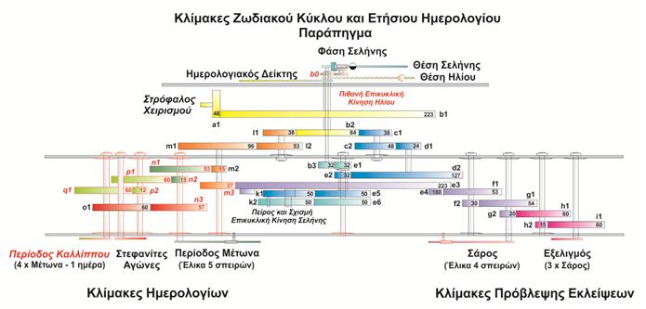
Αυτά τα τεσσερα γρανάζια προτείνω να κατασκευάσουμε

Slide 5
Προτείνεται:
Προτείνεται η κατασκευή, σε μεγάλο μέγεθος (διάμετρος περίπου 1 μ.), των τεσσάρων γραναζιών της Σελήνης που αποδίδουν τη σωστή μεταβλητή γωνιακή ταχύτητα σύμφωνα με τον 2ο νόμο του Κέπλερ. Το σύστημα αποδίδει ταχύτερη κίνηση στο περίγειο και βραδύτερη στο απόγειο μέσω δύο ζευγών οδοντωτών τροχών. Θα προστεθεί ο δείκτης της Σελήνης, χωρίς λειτουργική κίνηση, για λόγους ασφάλειας, καθώς η ενεργή λειτουργία θα ενείχε σοβαρό κίνδυνο τραυματισμού.

Slide 6
Προτείνεται η κατασκευή, σε μεγάλο εκθεσιακό μέγεθος, με διάμετρο περίπου ενός (1) μέτρου, των τεσσάρων γραναζιών που απαρτίζουν το σεληνιακό σύστημα κίνησης και αποδίδουν με ακρίβεια τη μεταβλητή γωνιακή ταχύτητα της Σελήνης, σύμφωνα με τον δεύτερο νόμο του Κέπλερ. Ο νόμος αυτός επιβάλλει ότι η Σελήνη κινείται ταχύτερα στο περίγειο και βραδύτερα στο απόγειο της τροχιάς της, γεγονός που απαιτεί μη ομοιόμορφη, αλλά ελεγχόμενα μεταβαλλόμενη κίνηση.
Η μεταβλητή αυτή ταχύτητα επιτυγχάνεται μέσω ενός εξαιρετικά ευφυούς μηχανικού συστήματος, αποτελούμενου από δύο ζεύγη οδοντωτών τροχών, τα οποία συνεργάζονται ώστε να παράγουν μη σταθερή γωνιακή ταχύτητα στον δείκτη της Σελήνης. Το σύστημα αυτό αποτελεί μοναδικό τεχνολογικό επίτευγμα της αρχαιότητας, καθώς μεταφράζει έναν θεμελιώδη νόμο της ουράνιας μηχανικής σε καθαρά μηχανικούς όρους, αιώνες πριν από τη διατύπωσή του από τον Κέπλερ.
Η κατασκευή σε μεγάλη κλίμακα επιτρέπει στον επισκέπτη να αντιληφθεί άμεσα τη γεωμετρία, τη λειτουργική λογική και τη μηχανική ευφυΐα του συστήματος, στοιχεία που σε μικρό μέγεθος παραμένουν δυσδιάκριτα. Θα προστεθεί και ο δείκτης της Σελήνης, ώστε να αποδίδεται πλήρως η οπτική αναπαράσταση της κίνησής της, χωρίς όμως το σύστημα να τίθεται σε πραγματική λειτουργία.
Η απόφαση αυτή δεν οφείλεται σε τεχνική αδυναμία, αλλά σε λόγους αυστηρής ασφάλειας. Ένα λειτουργικό σύστημα με μεγάλα, βαριά και εκτεθειμένα οδοντωτά θα ήταν εξαιρετικά επικίνδυνο, καθώς θα υπήρχε σοβαρός και βέβαιος κίνδυνος τραυματισμού σε περίπτωση επαφής. Ως εκ τούτου, η κατασκευή θα είναι στατική, με καθαρά διδακτικό και ερμηνευτικό χαρακτήρα, επιτρέποντας την ασφαλή κατανόηση ενός κορυφαίου επιτεύγματος της αρχαίας επιστημονικής και τεχνολογικής σκέψης.

Slide 7
Η Σελήνη κινείται σύμφωνα με τον δεύτερο νόμο του Κέπλερ, ο οποίος ορίζει ότι το ευθύγραμμο τμήμα που ενώνει τη Σελήνη με τη Γη σαρώνει ίσα εμβαδά σε ίσους χρόνους. Αυτό συνεπάγεται ότι η τροχιακή της ταχύτητα δεν είναι σταθερή: η Σελήνη κινείται ταχύτερα όταν βρίσκεται στο περίγειο, δηλαδή στο πλησιέστερο σημείο της προς τη Γη, και βραδύτερα όταν βρίσκεται στο απόγειο, στο πιο απομακρυσμένο σημείο της τροχιάς της.
Η μεταβολή αυτή της ταχύτητας αποτελεί άμεση συνέπεια της ελλειπτικής τροχιάς και της κεντρικής βαρυτικής έλξης. Η κατανόηση της μη ομοιόμορφης κίνησης της Σελήνης ήταν θεμελιώδης για την ανάπτυξη της ουράνιας μηχανικής, καθώς επέτρεψε την ακριβή πρόβλεψη των φάσεων, των εκλείψεων και της μακροχρόνιας συμπεριφοράς του συστήματος Γης–Σελήνης.

Slide 8
Ο μηχανισμός επιτυγχάνει την προσέγγιση του δεύτερου νόμου του Κέπλερ μέσω επίκυκλων, δηλαδή με την πρόσθεση δύο κυκλικών κινήσεων σταθερής γωνιακής ταχύτητας.
Αντί να υιοθετεί ελλειπτική τροχιά, μεταφράζει τη μεταβλητή γωνιακή ταχύτητα της Σελήνης σε καθαρά γεωμετρικούς και μηχανικούς όρους, συμβατούς με την αρχαία θεωρία των κύκλων.
Το αποτέλεσμα είναι μια κίνηση κατά την οποία η Σελήνη εμφανίζεται ταχύτερη στο περίγειο και βραδύτερη στο απόγειο, σε συμφωνία με την αρχή των ίσων εμβαδών σε ίσους χρόνους.
Έτσι, χωρίς να παραβιάζεται το προαπαιτούμενο της ομοιόμορφης κυκλικής κίνησης, ο μηχανισμός ενσωματώνει με εξαιρετική ακρίβεια τη φυσική ουσία του δεύτερου νόμου του Κέπλερ, αποδεικνύοντας τη μαθηματική και μηχανική ευφυΐα της ελληνιστικής αστρονομίας.

Slide 9

Τα γρανάζια αυτά δίνουν στην σωστή ταχύτητα στην Σελήνη.
Δϊνουν μεταβλητή γωνιακή ταχύτητα στη Σελήνη, ώστε να είναι γρήγορη στο περίγειο, αργή στο απόγειο, επιτυγχάνεται μέσω ενός ευφυούς συστήματος δύο ζευγών οδοντωτών τροχών, των k1 και k2 και e5 και e6.
Τα γρανάζια k1 και k2, e5 και e6 διαθέτουν ίδιο αριθμό οδόντων (50). Οι άξονες περιστροφής τους είναι έκκεντροι, με τα γεωμετρικά τους κέντρα να απέχουν μεταξύ τους περίπου 1,1 mm.
Η κίνηση μεταδίδεται από το k1 στο k2 μέσω ενός μηχανισμού πείρου–σχισμής: το άνω γρανάζι k1 φέρει έναν πείρο (ακίδα), ο οποίος εμπλέκεται σε επιμήκη σχισμή του κάτω γραναζιού k2.
Ο συνδυασμός αυτής της μεταδιδόμενης κίνησης με την εκκεντρότητα των αξόνων περιστροφής εισάγει στην κίνηση του k2 μια μικρής έντασης, σχεδόν ημιτονοειδή μεταβολή.

Slide 10
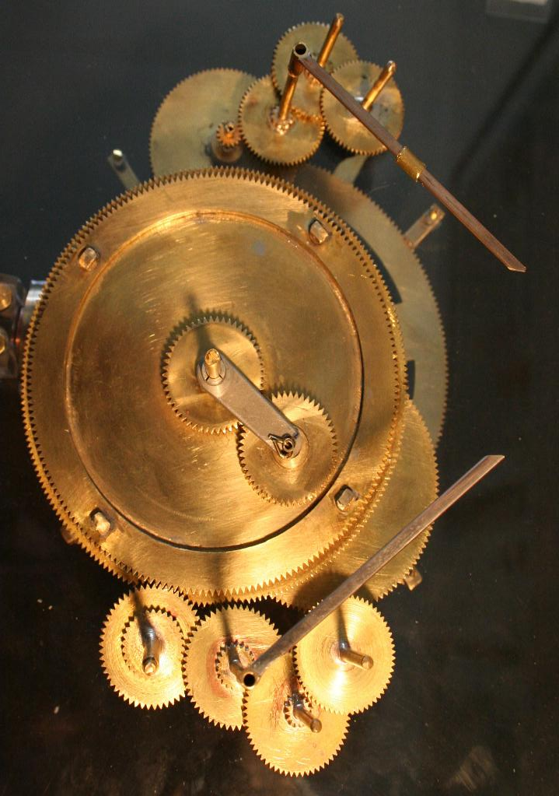

Slide 11
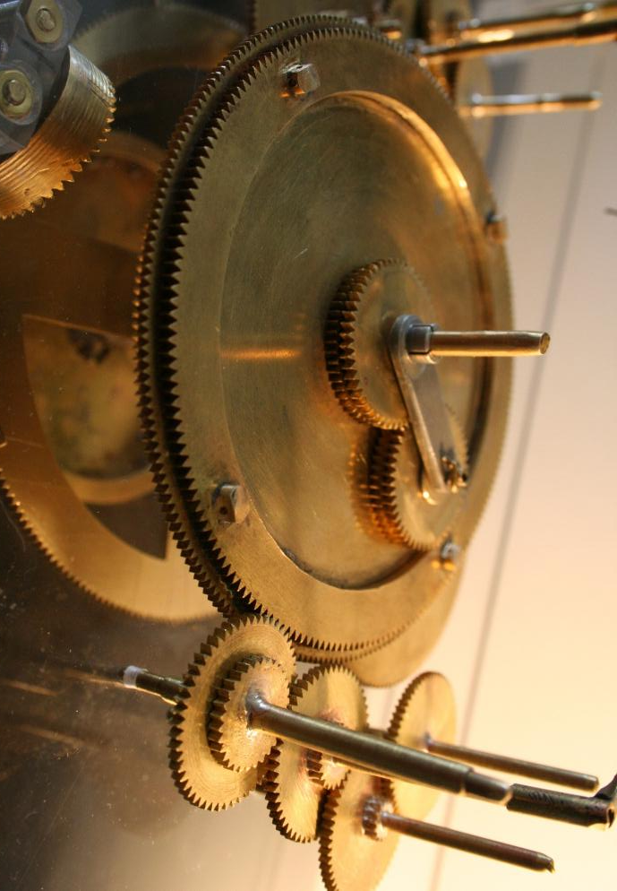

Slide 12
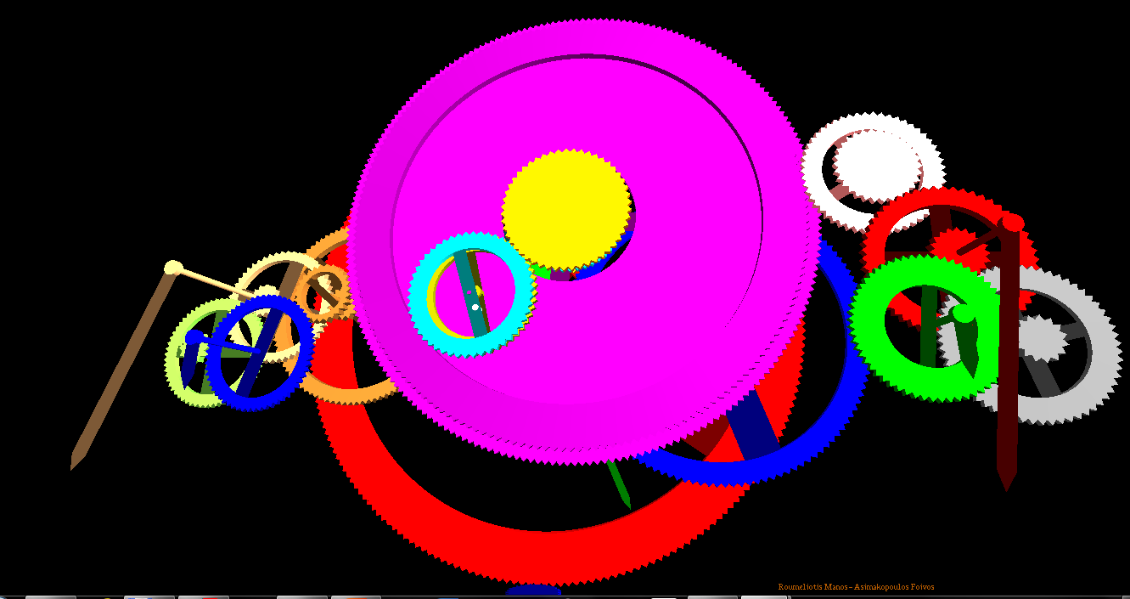

Slide 13
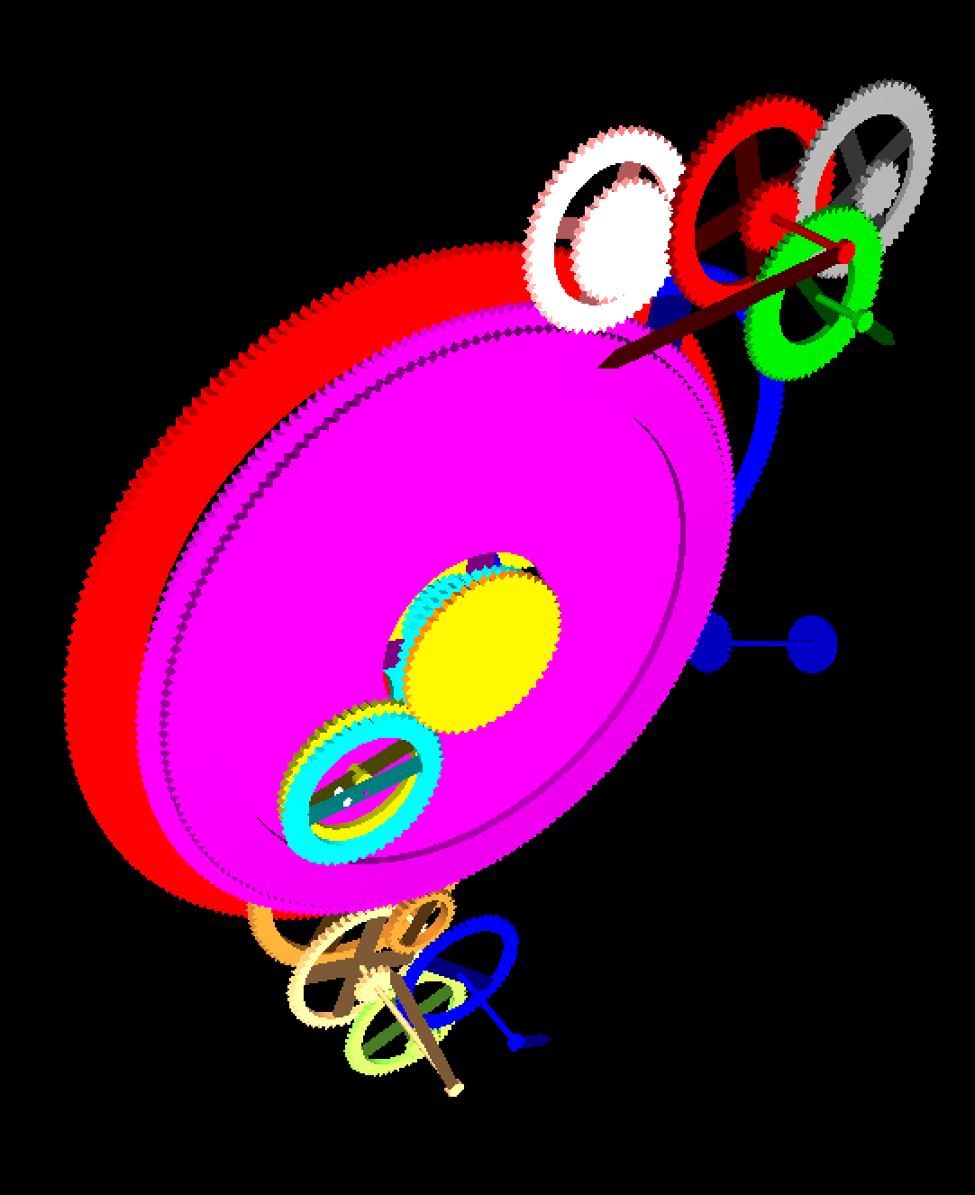

Slide 14
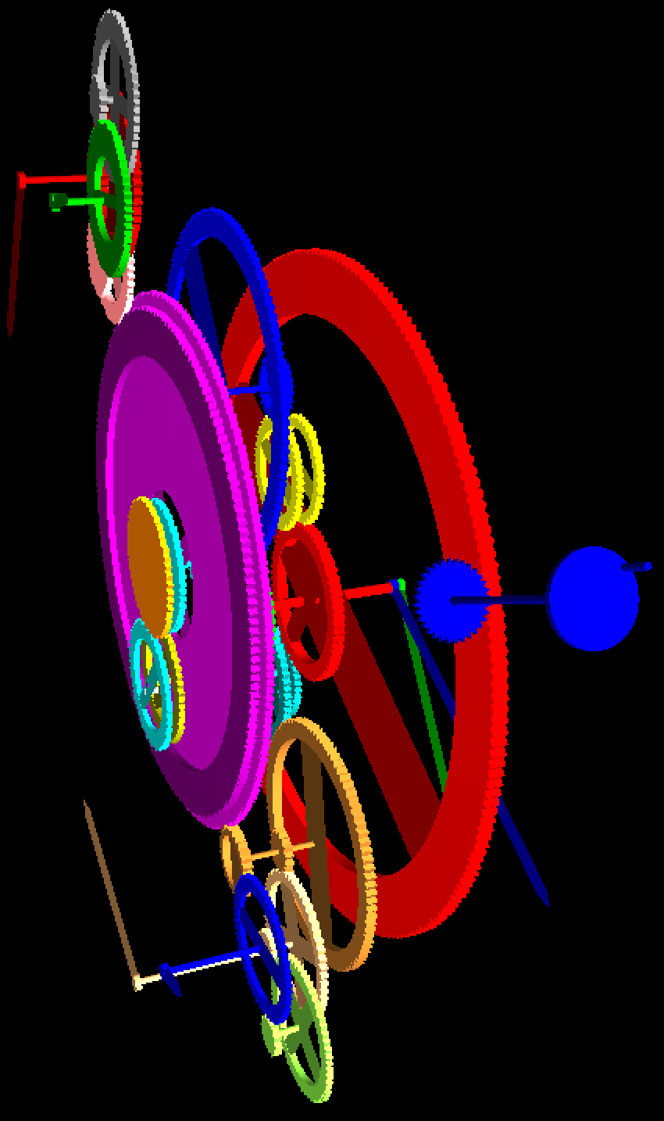

Slide 15
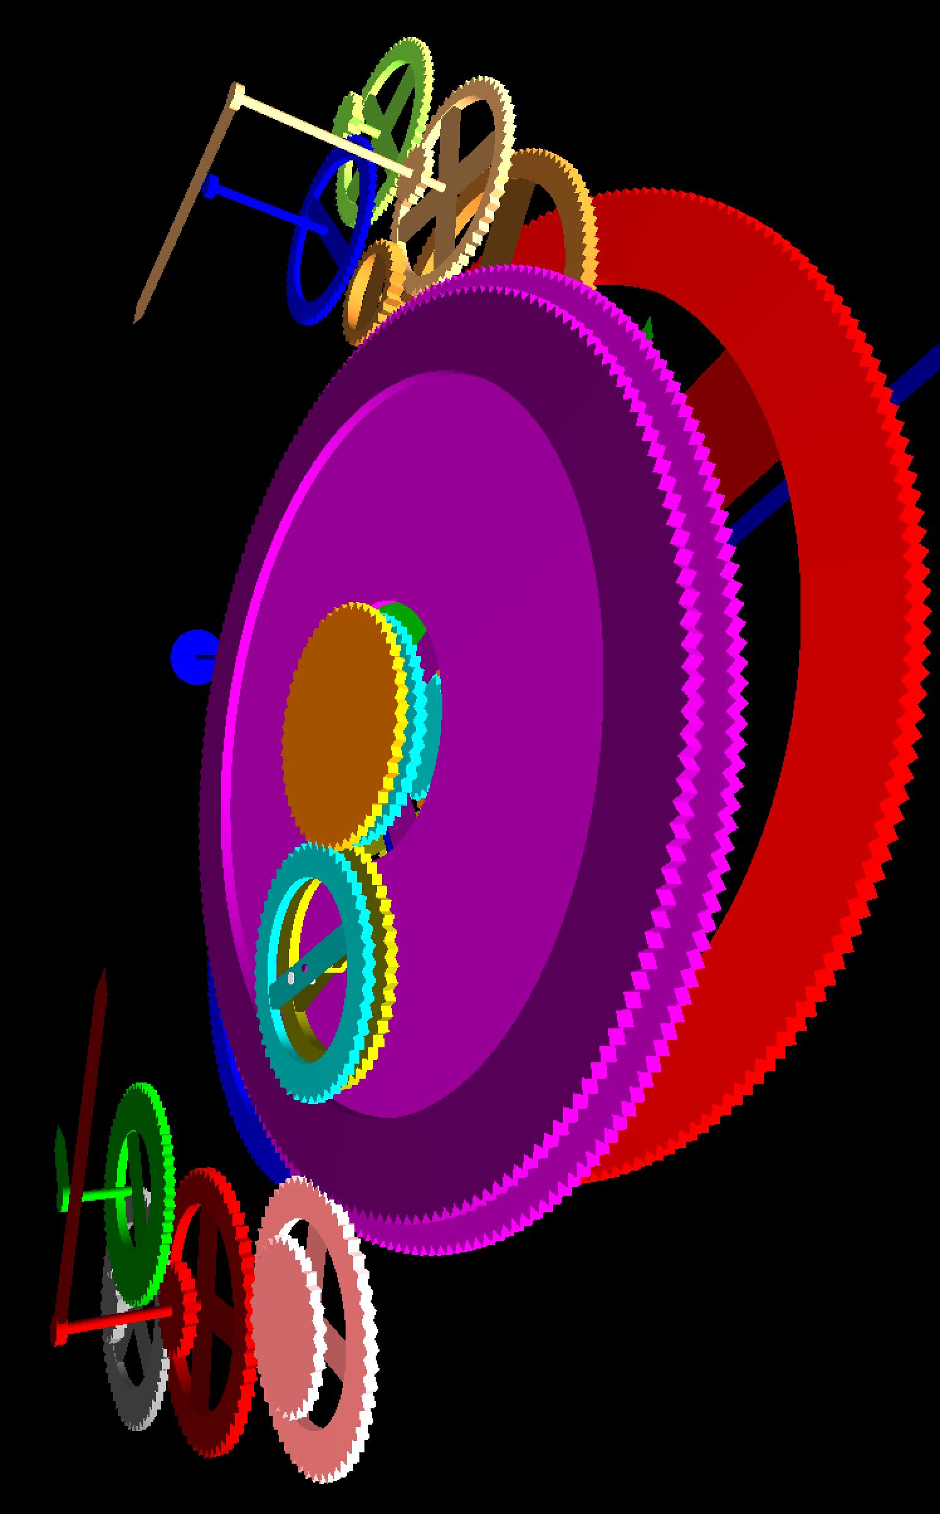

Slide 16
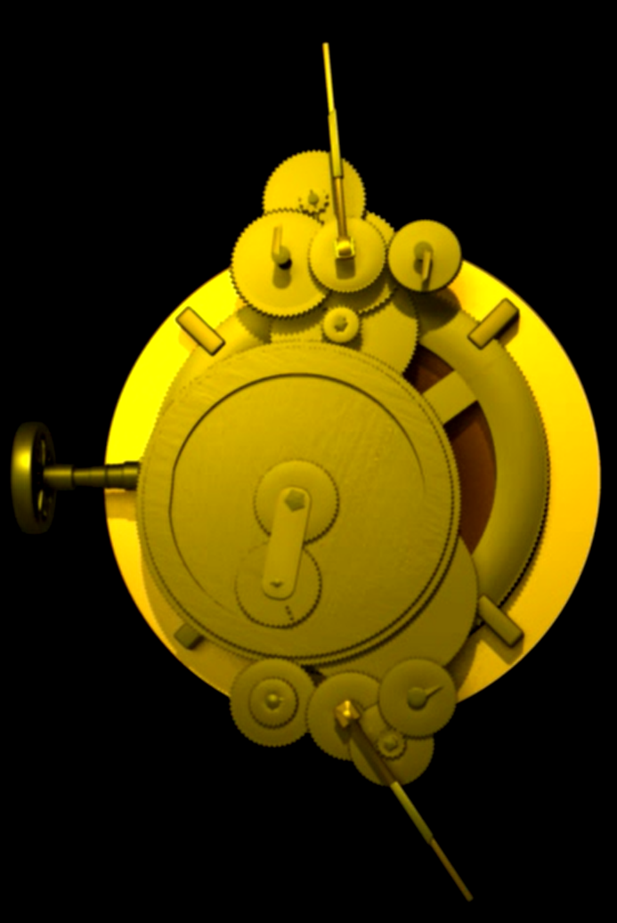

Slide 17
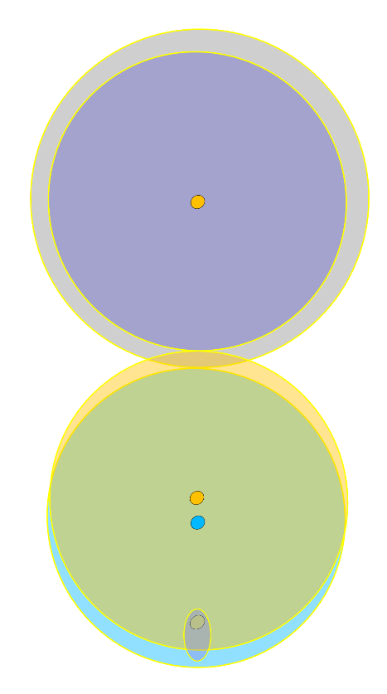
η εκκεντρότητα είναι λίγο πιο μικρή από την σχισμή.
Η σχισμή να γίνει ορθογώνια. Και όχι ελλειψοειδής, όπως την σχεδίασα.
e5 | Ακτίνα 13,4 +- 0,2 mm | 50 δόντια
e6 | Ακτίνα 13,9 +- 0,2 mm | 50 δόντια
k1 | Ακτίνα 13,5 +- 0,3 mm | 50 δόντια
k2 | Ακτίνα 14,0 +- 0,2 mm | 50 δόντια

Slide 18
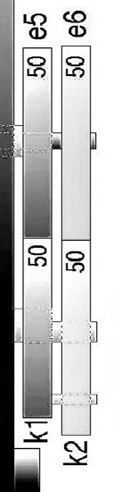
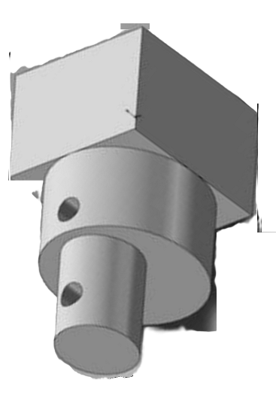
Έκκεντρος άξονας
Ο έκκεντρος άξονας είναι ένα δύσκολο τμήμα της κατασκευής

Slide 19
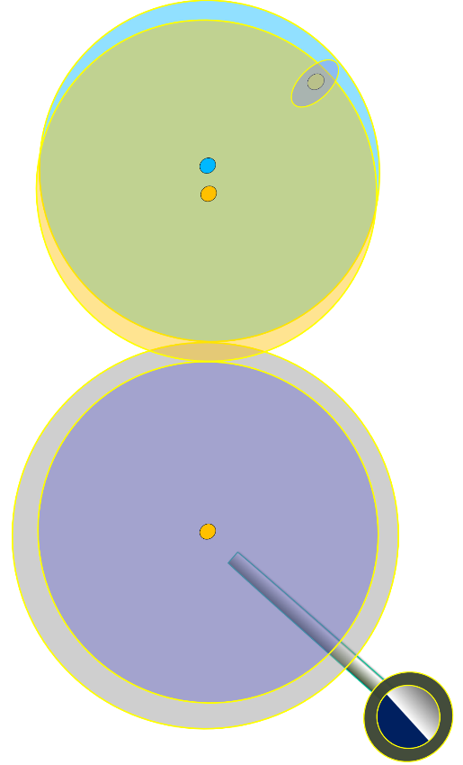
e5 | Ακτίνα 13,4 +- 0,2 mm | 50 δόντια
e6 | Ακτίνα 13,9 +- 0,2 mm | 50 δόντια
k1 | Ακτίνα 13,5 +- 0,3 mm | 50 δόντια
k2 | Ακτίνα 14,0 +- 0,2 mm | 50 δόντια

Slide 20
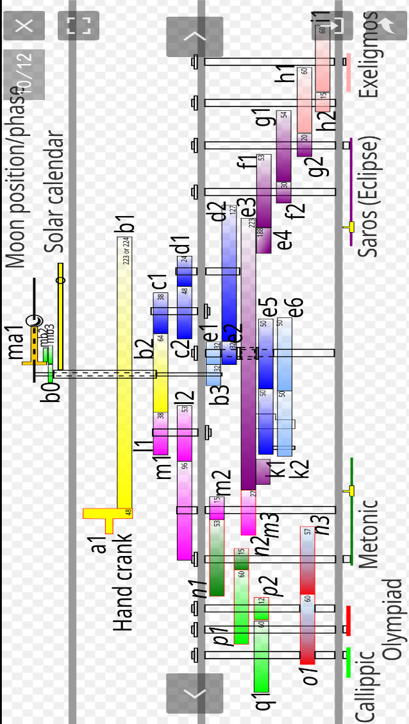
Μέσα στο κόκκινο πλαίσιο είναι τα τέσσερα γρανάζια που προτείνω να φτιάξουμε με τους μαθητές του σχολείου

Slide 21
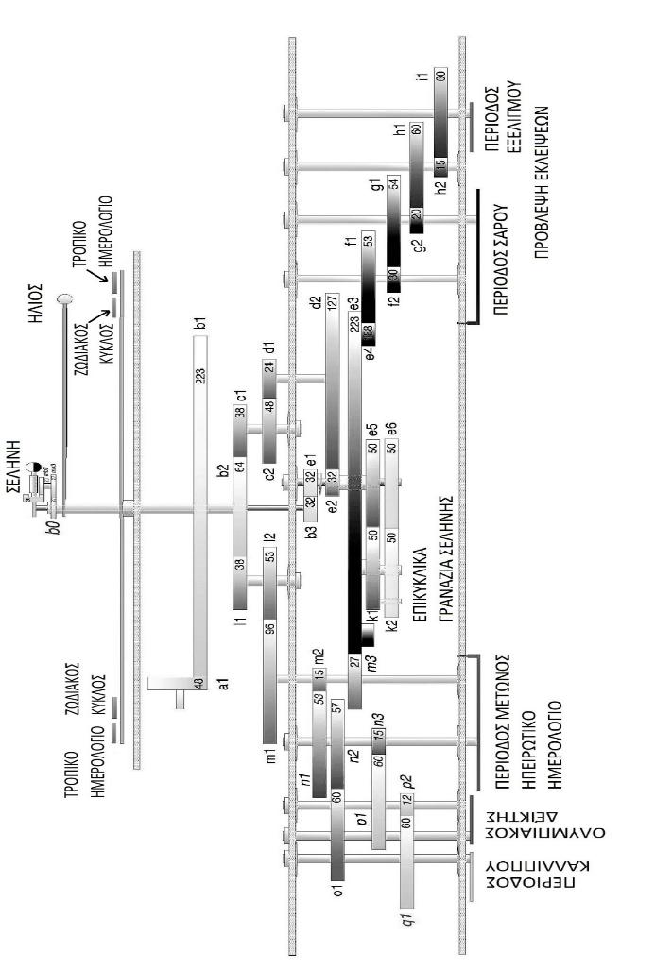
Μέσα στο κόκκινο πλαίσιο είναι τα τέσσερα γρανάζια που προτείνω να φτιάξουμε με τους μαθητές του σχολείου

Slide 22
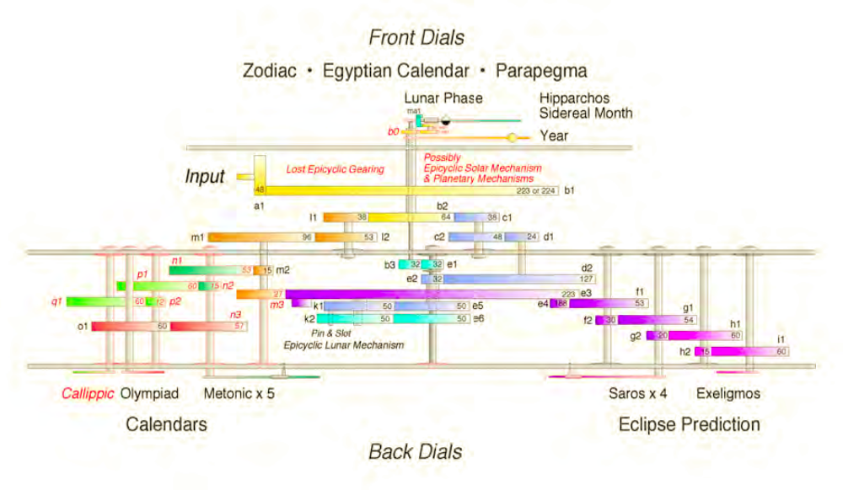
Μέσα στο κόκκινο πλαίσιο είναι τα τέσσερα γρανάζια που προτείνω να φτιάξουμε με τους μαθητές του σχολείου

Slide 23
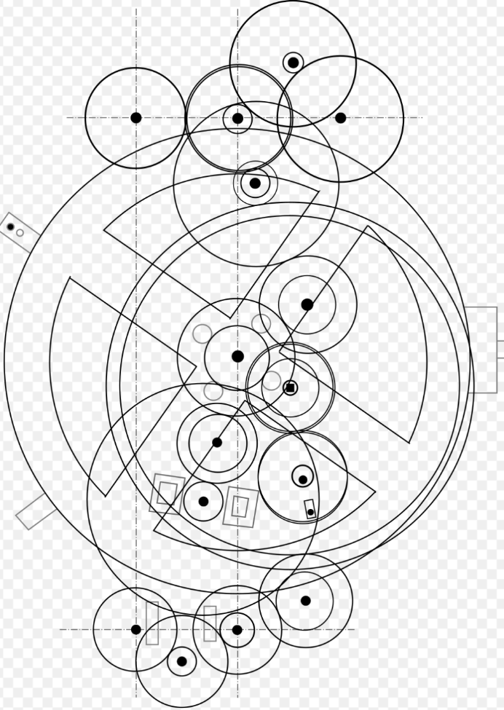
Μέσα στο κόκκινο πλαίσιο είναι τα τέσσερα γρανάζια που προτείνω να φτιάξουμε με τους μαθητές του σχολείου

Slide 24
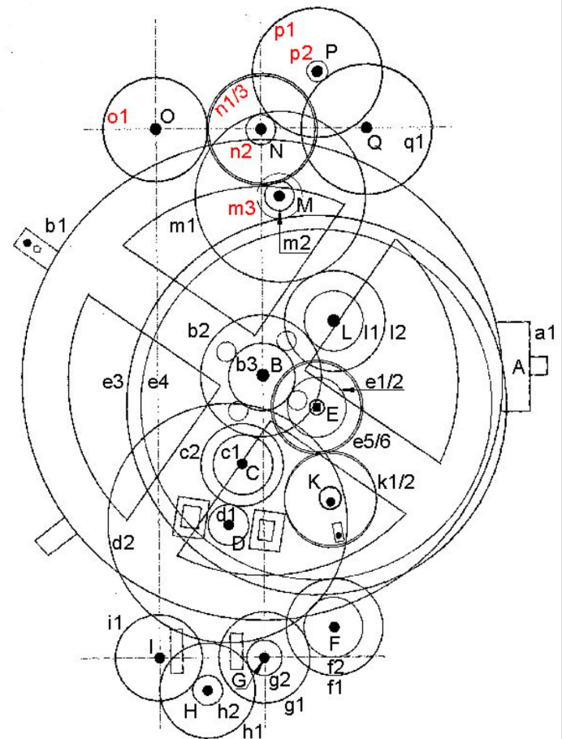
Μέσα στο κόκκινο πλαίσιο είναι τα τέσσερα γρανάζια που προτείνω να φτιάξουμε με τους μαθητές του σχολείου

Slide 25
Με κόκκινο είναι τα τέσσερα γρανάζια που προτείνω να φτιάξουμε
Table of gears USE THESE VALUES ΠΙΝΑΚΑΣ ΟΔΟΝΤΟΤΩΝ ΤΡΟΧΩΝ ΜΗΧΑΝΙΣΜΟΥ ΑΝΤΙΚΥΘΗΡΩΝ
Name of gear ONOMA ΤΡΟΧΟΥ | Diameter of gear διάμετρος ΤΡΟΧΟΥmm | Number of teath ΑΡΙΘΜΟΣ ΔΟΝΤΙΩΝ ΤΡΟΧΟΥ
a1 | 13,60,2 | 48
b0 |  | 20
b1 | 64,91,1 | 223
b2 | 15,50,2 | 64
b3 | 8,60,2 | 32
b4
c1 | 10,30,3 | 38
c2 | 11,30,4 | 47/48
d1 | 5,60,3 | 24
d2 | 31,60,2 | 127
e1 | 9,40,3 | 32
e2 | 7,80,2 | 32
e3 | 52,60,3 | 220-225
E4 | 50,20,3 | 187-191
E5 | 13,40,2 | 52
E6 | 13,90,2 | 50
F1 | 14,00,2 | 53
F2 | 8,30,3 | 30
G1 | 14,20,3 | 54
G2 | 4,90,1 | 20
H1 | 14,00,1 | 60-64
H2 | 3,90,2 | 15
i1 | 13,40,3 | 60
k1 | 13,50,3 | 50
k2 | 14,00,2 | 50
l1 | 9,10,2 | 38
l2 | 13,10,4 | 53
m1 | 24,50,5 | 96/97
m2 | 4,40,3 | 15
m3
n1
n2
o1 | 13,30,1 | 60
p1
p2
q1 | 5,30,2 | 20
r1 | 16,40,2 | 63

Slide 26
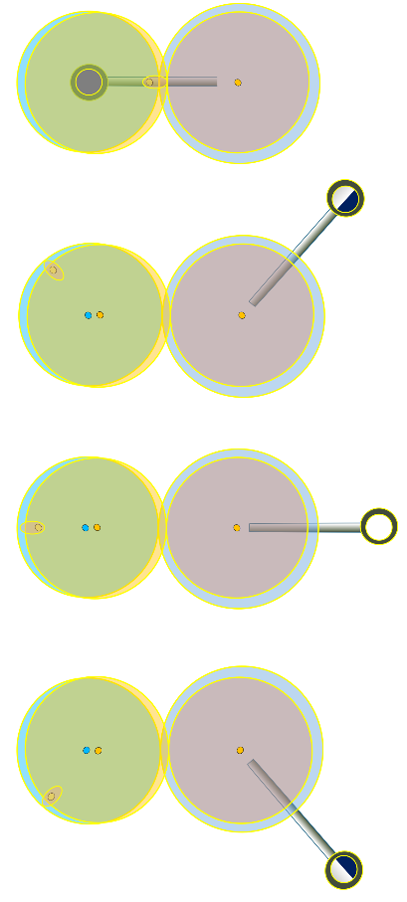
Ο Μηχανισμός της Σελήνης που θα φτιάξουμε στην Σάμο.
Αποτελείται από 4 γρανάζια που έχουν όλα περίπου την ίδια διάμετρο, τον ίδιο αριθμό δοντιών, τα δύο είναι ομοαξονικά και τα άλλα δύο ελαφρώς έκκεντρα.
Τα δυο έκκεντρα συνδέιονται μεταξύ τους με ένα πίρο που μπαίνει σε μια ορθογώνια σχισμή του άλλου.
Τον δείκτη θα κάνουμε με πιο μικρό μήκος.

Slide 27
Αυτά τα τεσσερα γρανάζια θα κατασκευάσουμε

Slide 28
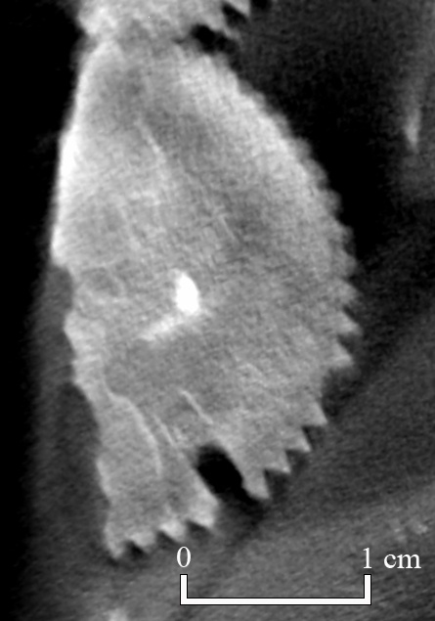
Ο Μηχανισμός της Σελήνης που θα φτιάξουμε στην Σάμο.
Αποτελείται από 4 γρανάζια που έχουν όλα περίπου την ίδια διάμετρο, τον ίδιο αριθμό δοντιών, τα δύο είναι ομοαξονικά και τα άλλα δύο ελαφρώς έκκεντρα.
Τα δυο έκκεντρα συνδέονται μεταξύ τους με ένα πίρο που μπαίνει σε μια ορθογώνια σχισμή του άλλου.

Slide 29
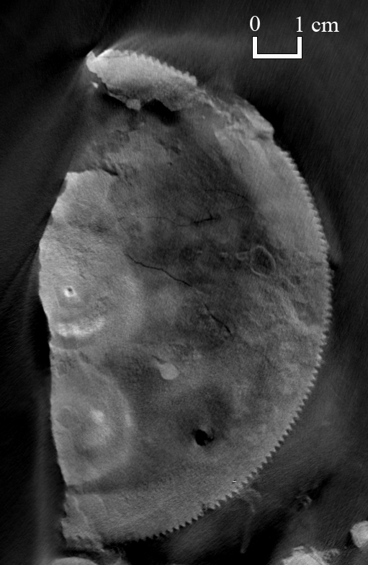

Slide 30
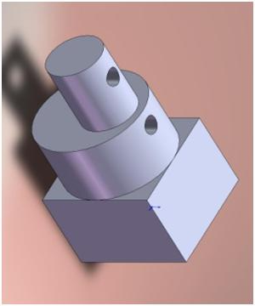
Πιθανή μορφή αξόνων των εκκέντρων γραναζιών

Slide 31
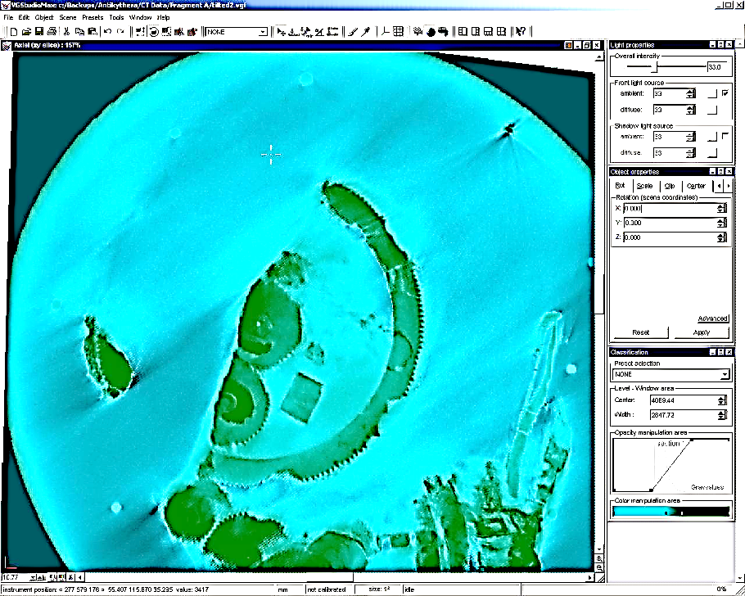

Slide 32
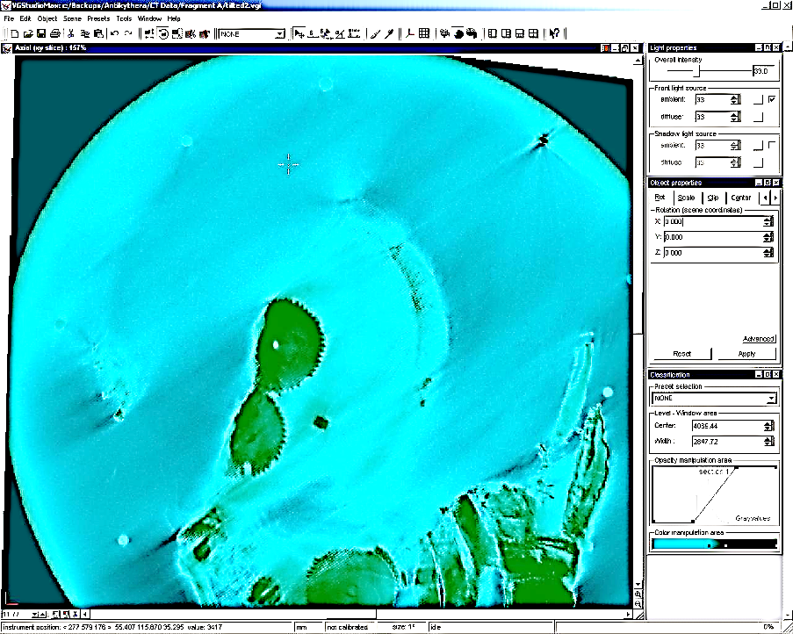

Slide 33
Οι όψεις του μηχανισμού

Slide 34
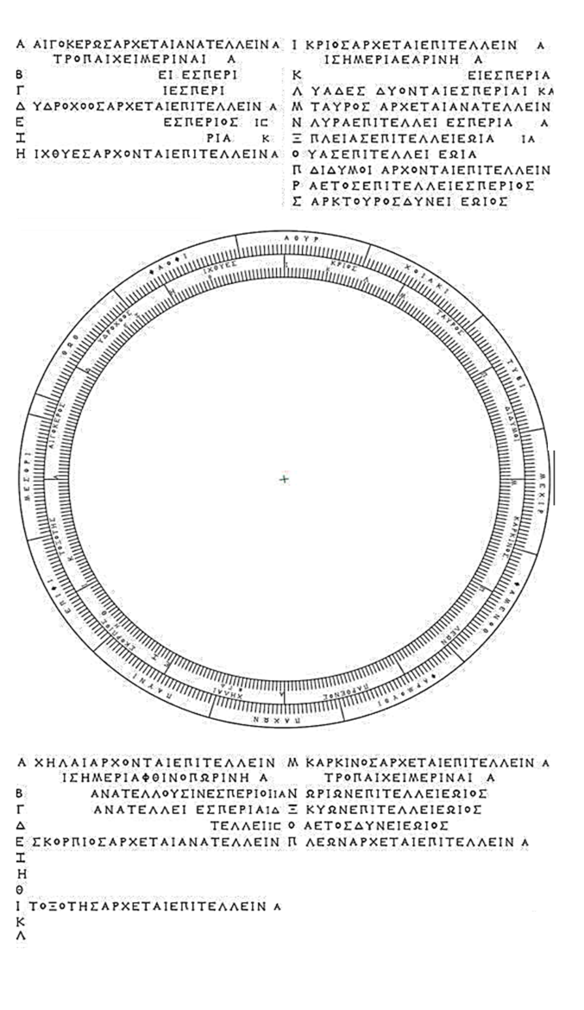
Notes:
Α όψη του μηχανισμού

Slide 35
TOP LEFT
A CAPRICORN BEGINS TO RISE A
WINTER SOLSTICE A
Β RISES IN THE EVENING
Γ RISES IN THE EVENING
Δ AQUARIUS BEGINS TO RISE A
E ATT NIGHT 16
Z AT NIGHT
H PISCES BEGIN TO RISE
TOP RIGHT
I ARIES BEGINS TO RISE A
SPRING EQUINOX A
K AT NIGHT
Λ HYADES SET AT NIGHT KA
M TAURUS BEGINS TO RISE
N LYRA BEGINS TO RISE
Ξ PLEIADES RISES IN THE EVENING
O HYADES RISES IN THE EVENING
Π GEMINI BEGIN TO RISE
Ρ EAGLE RISES IN THE EVENING
Σ ARCTURUS SETS IN THE MORNING
BOTTOM LEFT
A LIBRA BEGINS TO RISE M
AUTUMN EQUINOX
B RISE IN THE EVENING
Γ RISES IN THE EVENING
Δ RISES
E SCORPION BEGINS TO RISE Π
Ζ
Η
Θ
Ι SAGITARIUS BEGINS TO RISE A
K
Λ
BOTTOM RIGHT
M CANCER BEGINS TO RISE
WINTER SOLSTICE
M ORION RISES IN THE EVENING
Ξ DOG RISES IN THE MORNING
O EAGLE SETS IN THE MORNING
Π LION BEGINS TO RISE C
Notes:
Α όψη του μηχανισμού

Slide 36
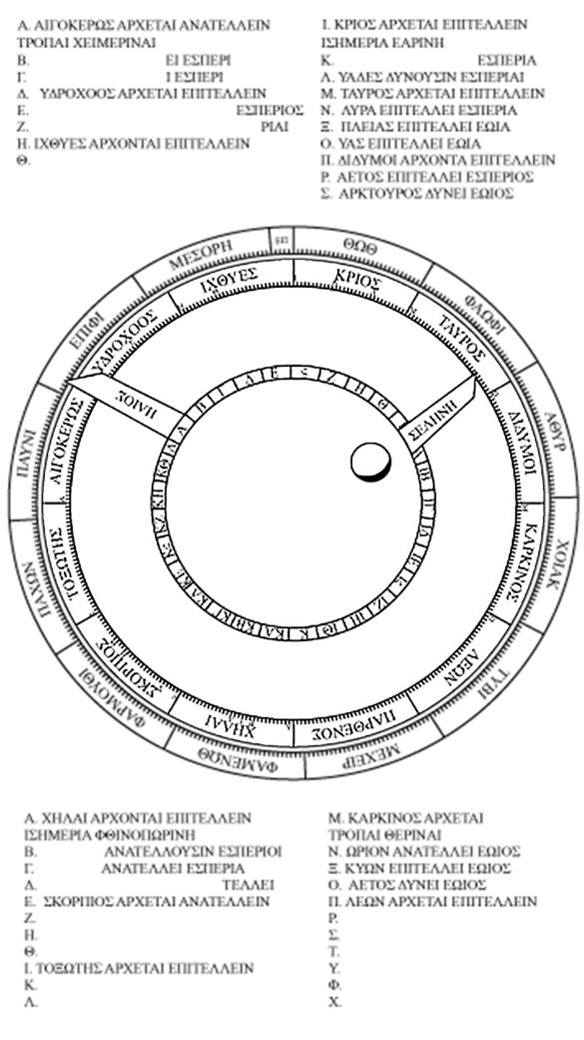

Slide 37
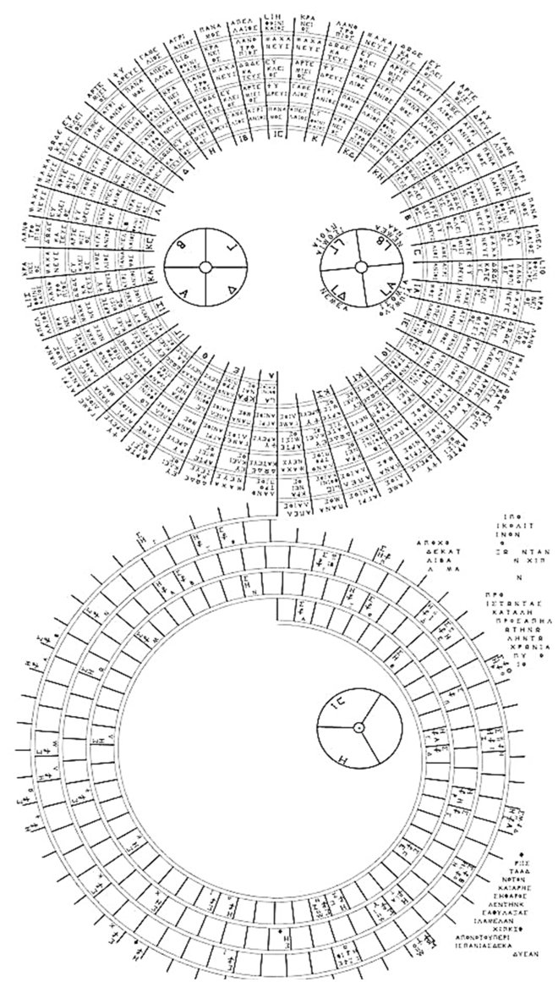
Notes:
Β όψη του μηχανισμού

Slide 38
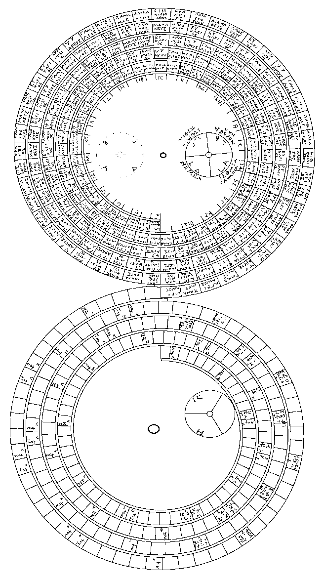
Notes:
Β όψη του μηχανισμού

Slide 39
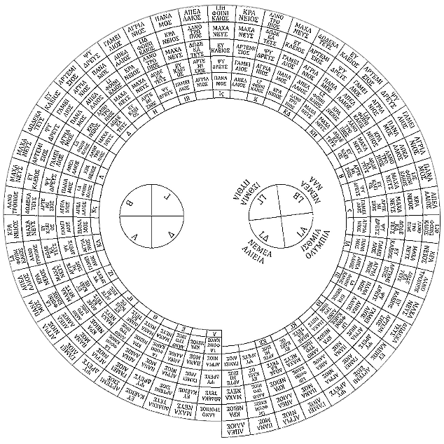

Slide 40
Οι πόρτες οι οποίες έχουν τις οδηγίες χρήσης

Slide 41
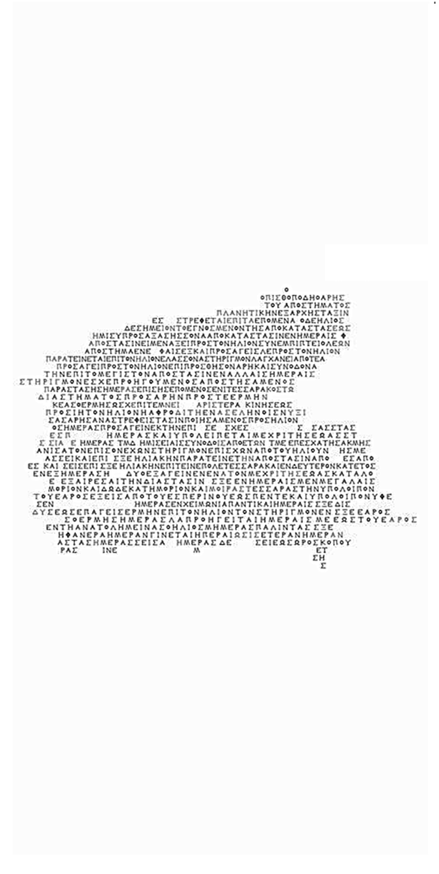
Notes:
Πόρτα του μηχανισμού

Slide 42
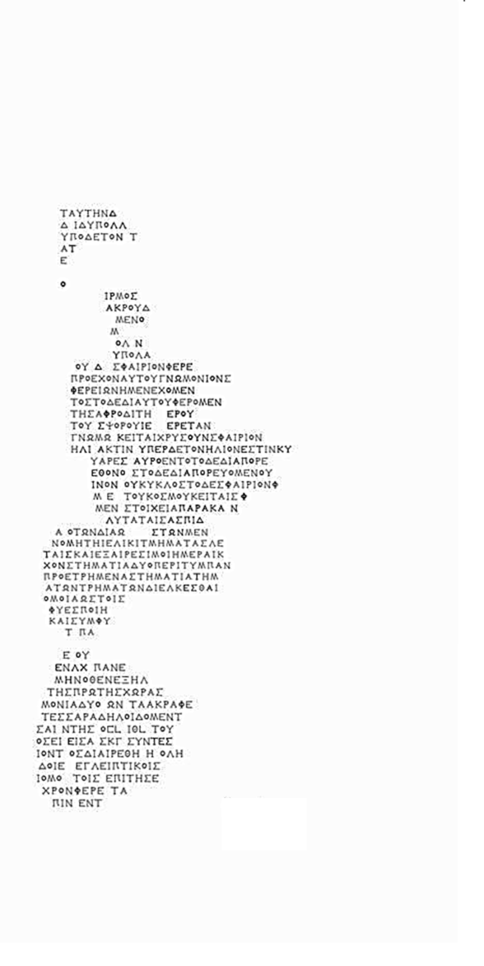
Notes:
Πόρτα του μηχανισμού

Slide 43
Ζωδιακός κύκλος ονόματα
Front panel of a 2007 re-creationΚΡΙΟΣ (Krios [Ram], Aries)
ΤΑΥΡΟΣ (Tauros [Bull], Taurus)
ΔΙΔΥΜΟΙ (Didymoi [Twins], Gemini)
ΚΑΡΚΙΝΟΣ (Karkinos [Crab], Cancer)
ΛΕΩΝ (Leon [Lion], Leo)
ΠΑΡΘΕΝΟΣ (Parthenos [Maiden], Virgo)
ΧΗΛΑΙ (Chelai [Scorpio's Claw or Zygos], Libra)
ΣΚΟΡΠΙΟΣ (Skorpios [Scorpion], Scorpio)
ΤΟΞΟΤΗΣ (Toxotes [Archer], Sagittarius)
ΑΙΓΟΚΕΡΩΣ (Aigokeros [Goat-horned], Capricorn)
ΥΔΡΟΧΟΟΣ (Hydrokhoos [Water carrier], Aquarius)
ΙΧΘΥΕΣ (Ichthyes [Fish], Pisces)

Slide 44
Μήνες Ηπειρώτικου ημερολογίου
ΦΟΙΝΙΚΑΙΟΣ (Phoinikaios)
ΚΡΑΝΕΙΟΣ (Kraneios)
ΛΑΝΟΤΡΟΠΙΟΣ (Lanotropios)
ΜΑΧΑΝΕΥΣ (Machaneus, "mechanic", referring to Zeus the inventor)
ΔΩΔΕΚΑΤΕΥΣ (Dodekateus)
ΕΥΚΛΕΙΟΣ (Eukleios)
ΑΡΤΕΜΙΣΙΟΣ (Artemisios)
ΨΥΔΡΕΥΣ (Psydreus)
ΓΑΜΕΙΛΙΟΣ (Gameilios)
ΑΓΡΙΑΝΙΟΣ (Agrianios)
ΠΑΝΑΜΟΣ (Panamos)
ΑΠΕΛΛΑΙΟΣ (Apellaios)

Slide 45
Υψος 31,5 cm
Saturn will be at opposition on August 14, 2022
Jupiter will be at opposition on September 26, 2022
Uranus will be at opposition on November 9, 2022
Mars will be at opposition on December 8, 2022
In 2022, Mercury will be in apparent retrograde motion during the following ranges of dates:
Equinoccio vernal 2022: 20 March, 3:33pm
January 13 to February 3
May 10 to June 2
September 9 to October 1
December 28 to January 18 (2023)
January 13 to February 3
May 10 to June 2
September 9 to October 1
December 28 to January 18 (2023)
E. J. Bickerman, Chronology of the Ancient World, p. 48:
E. J. Bickerman, Chronology of the Ancient World, p. 48:
Chronology of the ancient world, E. J. Bickerman. 2d ed. Ithaca, N.Y. : Cornell University Press, 1980. 223 p. ; 23 cm.
The beginning of the year is 1st Thoth = 29 August
Η αρχή του έτους ήταν η 1η Θωθ = 29 Αυγούστου
29.08 = 1 Thot
28.09 = 1 Phaophi
28.10 = 1 Hathyr
27.11 = 1 Choiak
27.12 = 1 Tybi
26.01 = 1 Mecheir
25.02 = 1 Phamenoth
27.03 = 1 Pharmouthi
26.04 = 1 Pachon
26.05 = 1 Payni
25.06 = 1 Epeiph
25.07 = 1 Mesore
24-28.8 = 5 Epagomenai

Slide 46
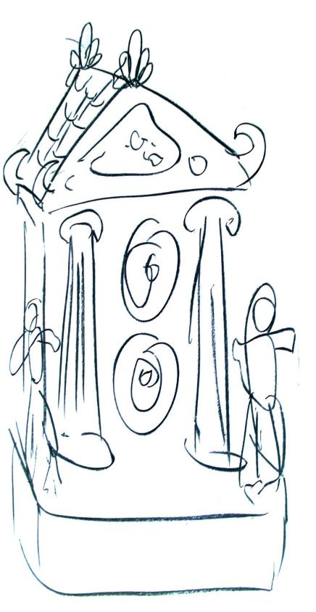
Η Μορφή του ήταν αρχαίου όπως ενός ναού,
Ροκοκό!
αγαλμάτια
κίονες
αγαλμάτια

Slide 47


Slide 48
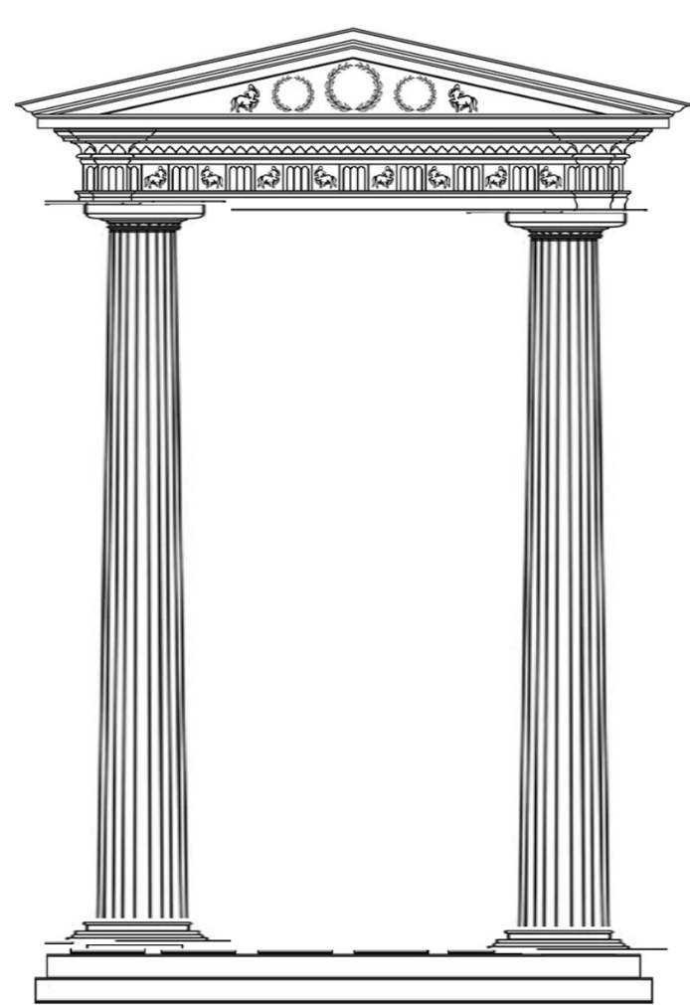

Slide 49
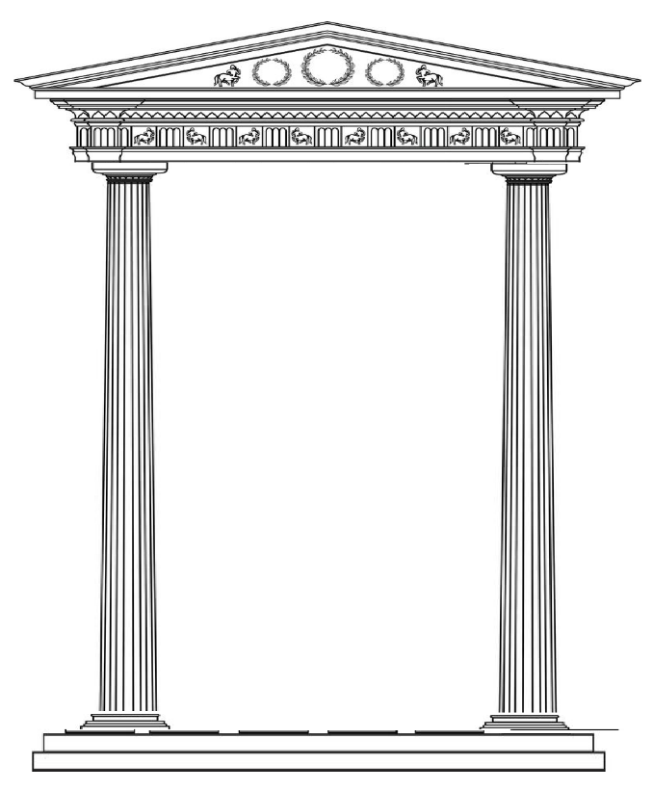


Slide 50
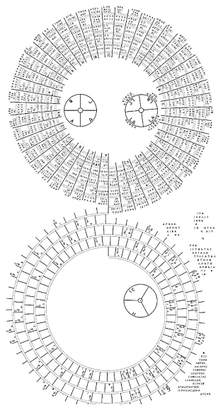

Slide 51
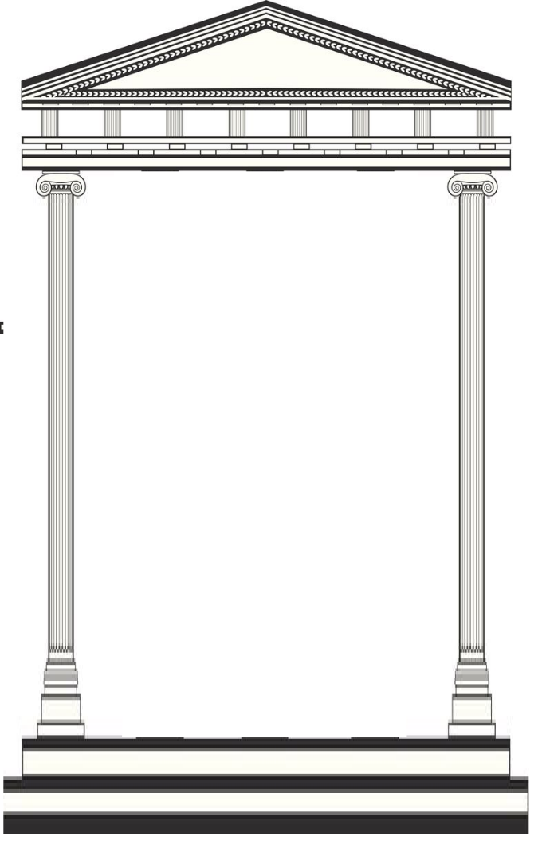

Slide 52
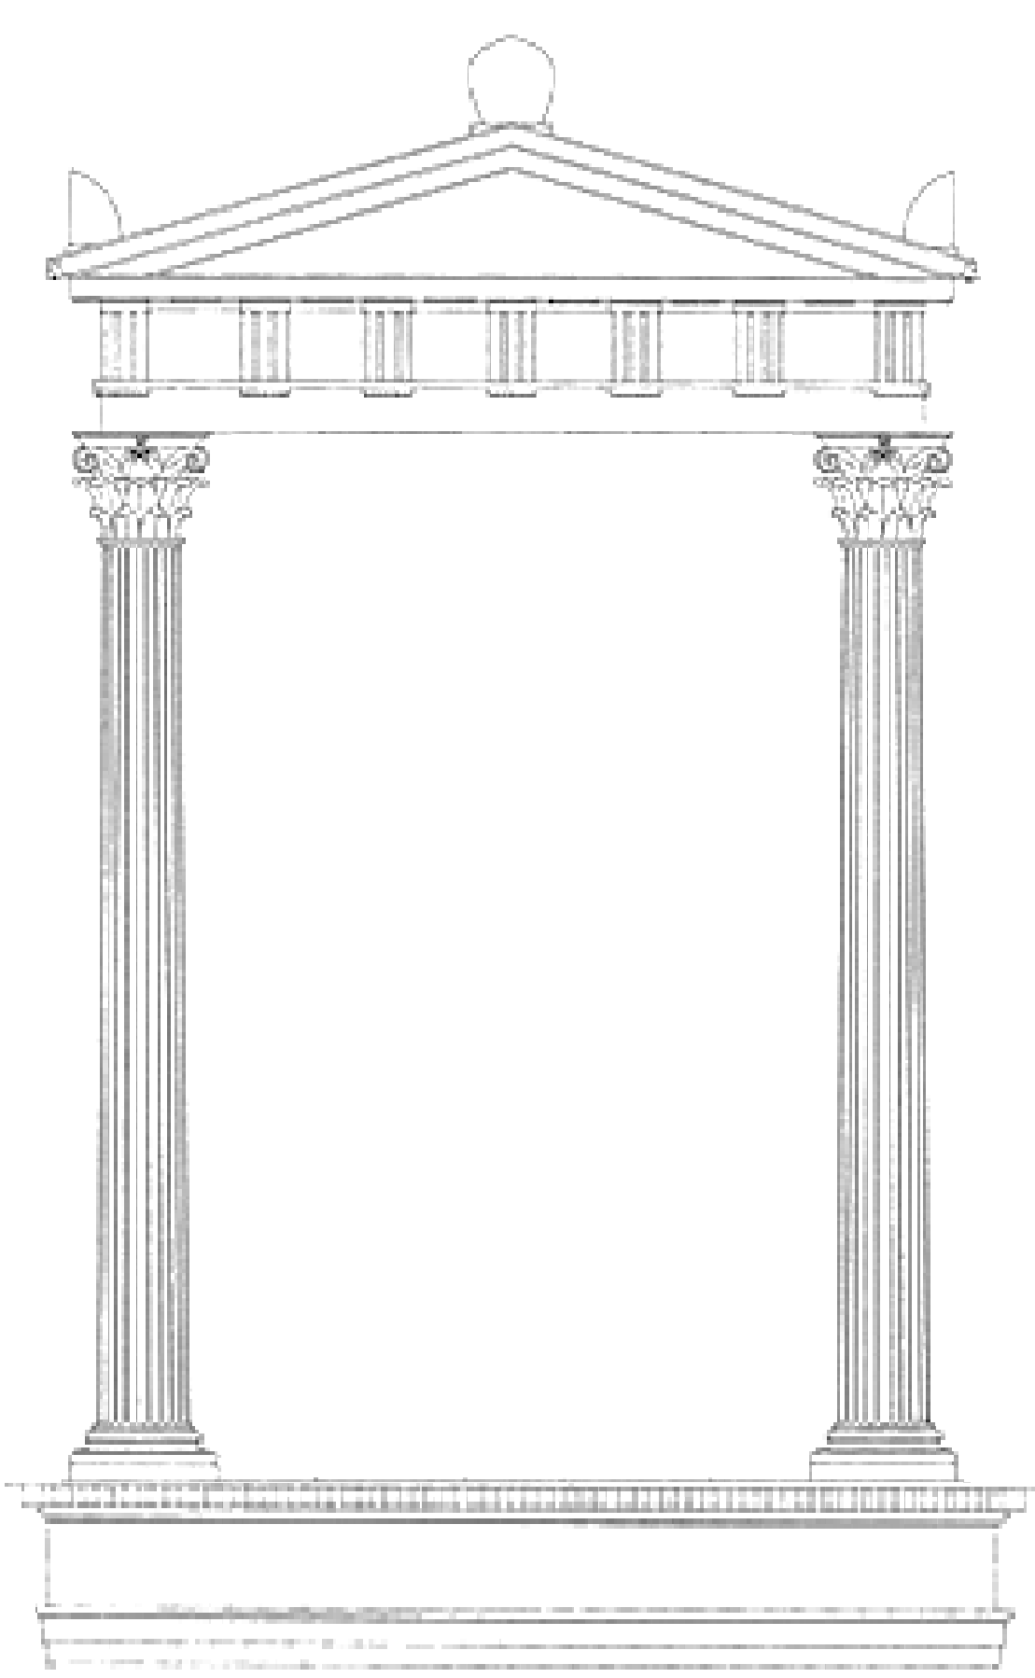

Slide 53


Slide 54


Slide 55
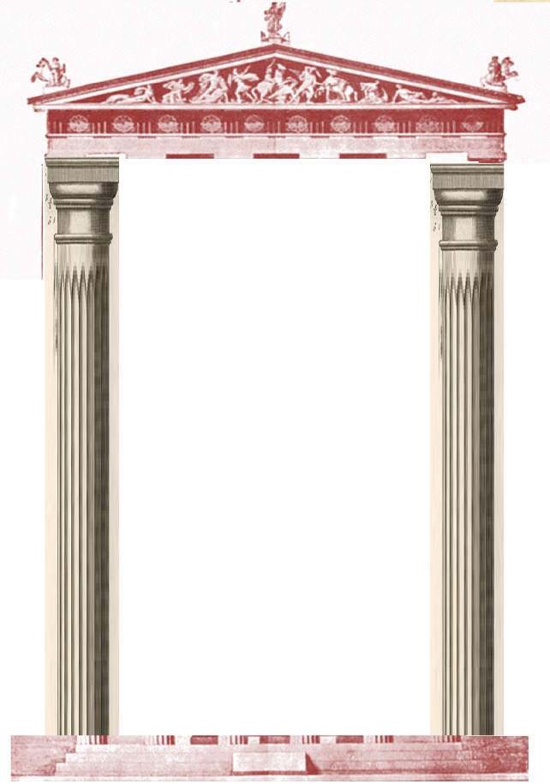


Slide 57


Slide 59


Slide 60


Slide 61


Slide 62
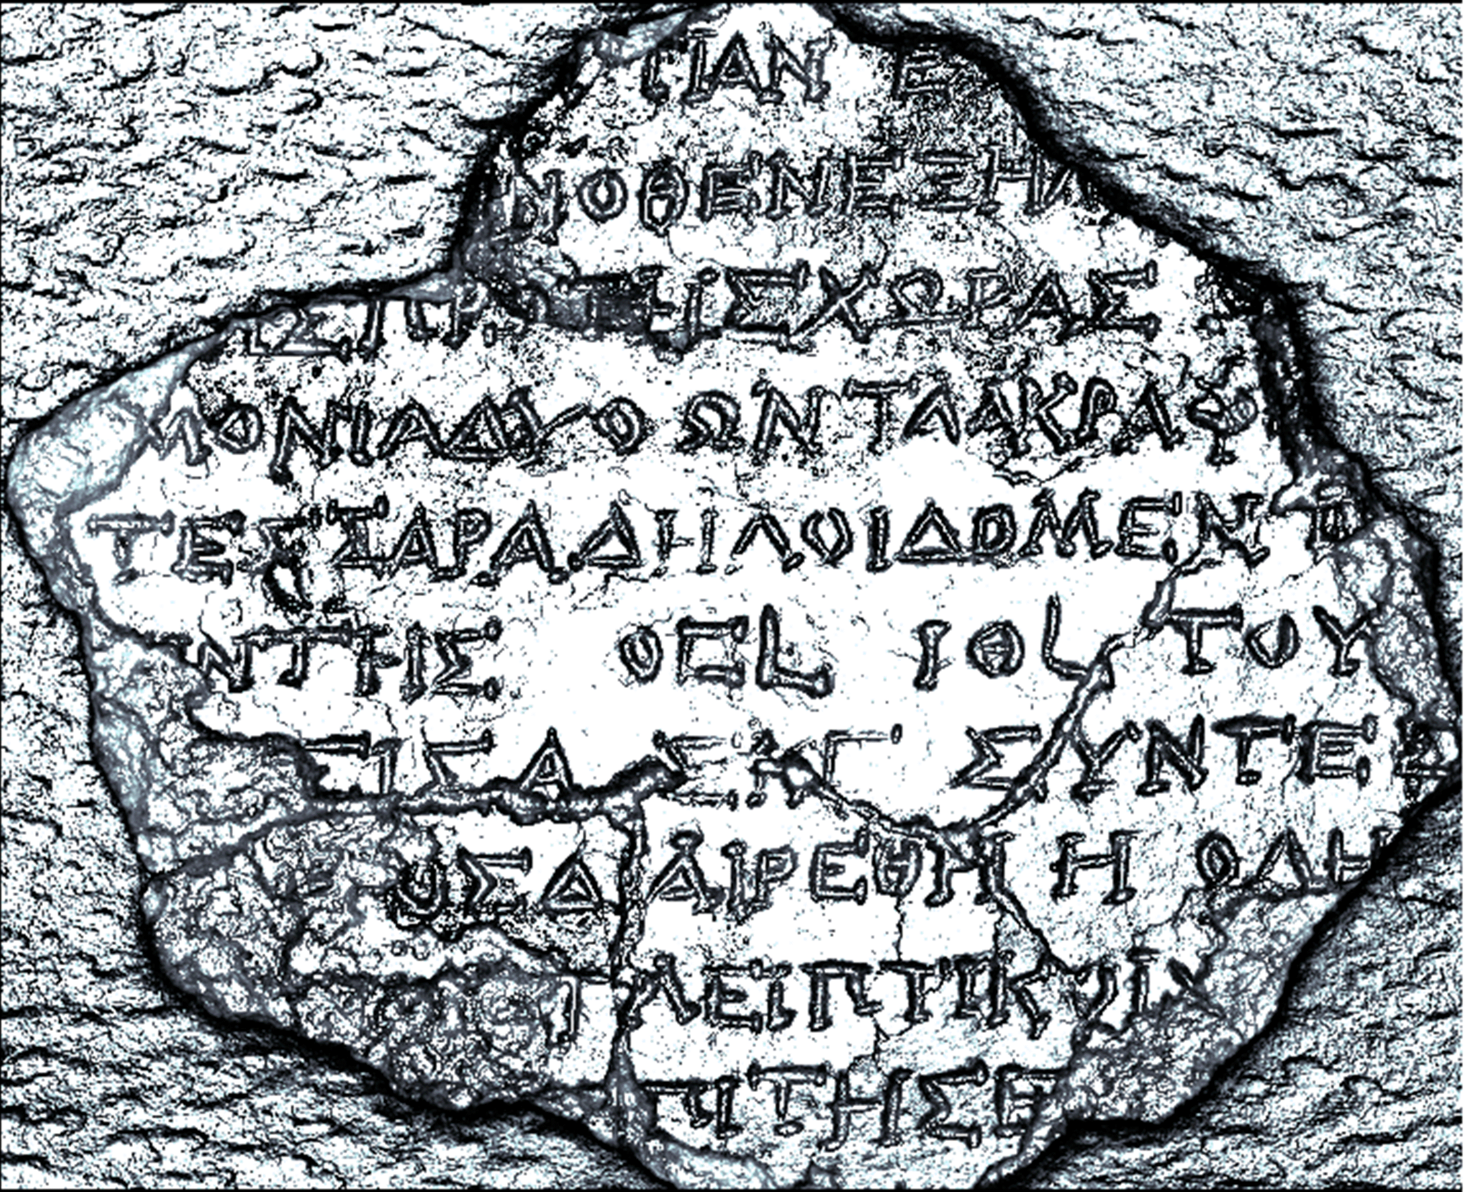
Ένα τμήμα του εγχειριδίου χρήσης

Slide 63
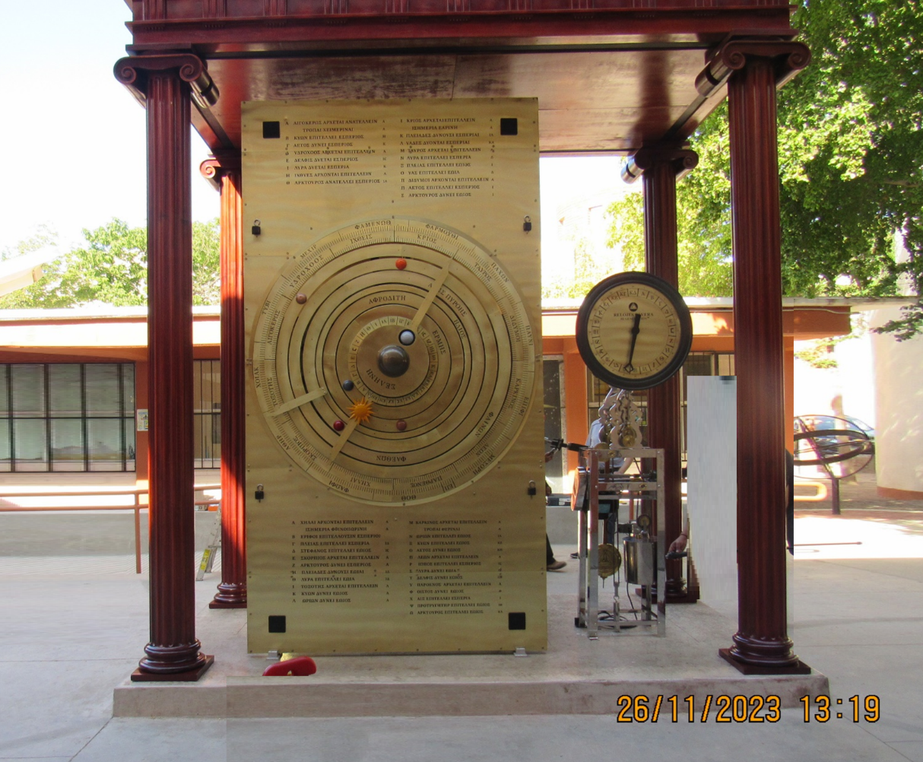
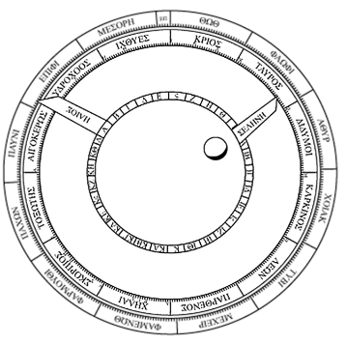



Construcción
Construction
Κατασκευή
Universidad de Sonora
Relojes Olvera ΙΙΙ Generacion
National and Kapodistrian University of Athens
Dr Raul Perez-Enriquez
Dr Julio Cesar Saucedo Morales
Dr Ezequiel Rodriguez
Jauregui
Dr Armando Ayala
Sr Jesus
Clemente Olvera Trejo
Sr Ing. Alfredo Carmona
X. Moussas

Slide 64
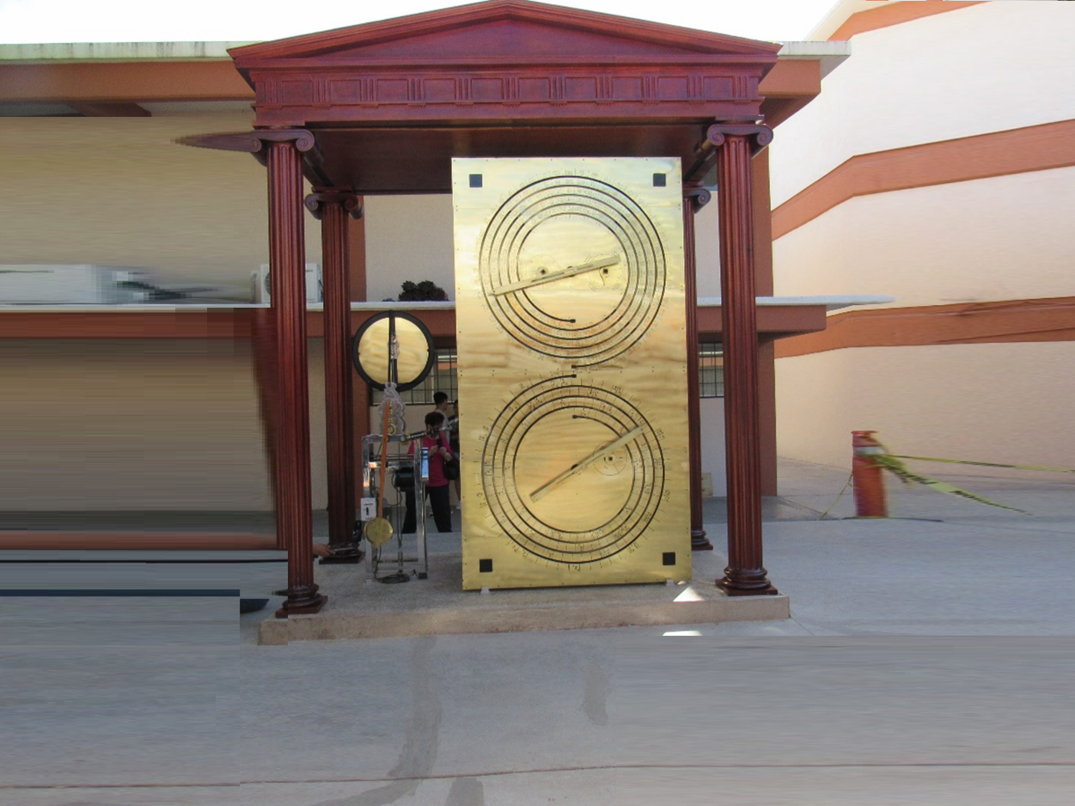



Συνεργασία!
cooperación
Universidad de Sonora,
Relojes Olvera III Generacion,
Dr Raul Perez-Enriquez,
Dr Julio Cesar Saucedo Morales,
Dr Ezequiel Rodriguez Jauregui, Dr Armando Ayala,
Sr Jesus Clemente Olvera Trejo, Sr Ing. Alfredo Carmona.cIt is a historical day. We have a working model of the oldest known computer, a mechanical Cosmos, that the Greeks called for long “tablet” [ΠΙΝΑΚΙΔΙΟΝ, in Greek] presently named The Antikythera Mechanism.

Slide 65
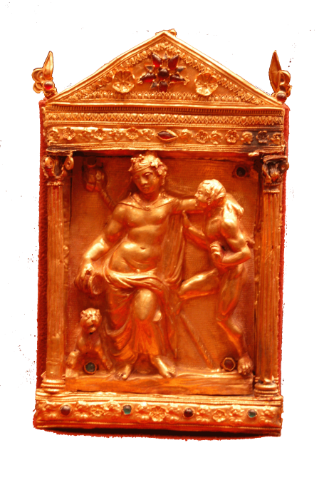
Πιθανή μορφή του μηχανισμού με βάση τις προτιμήσεις της εποχής

Slide 66
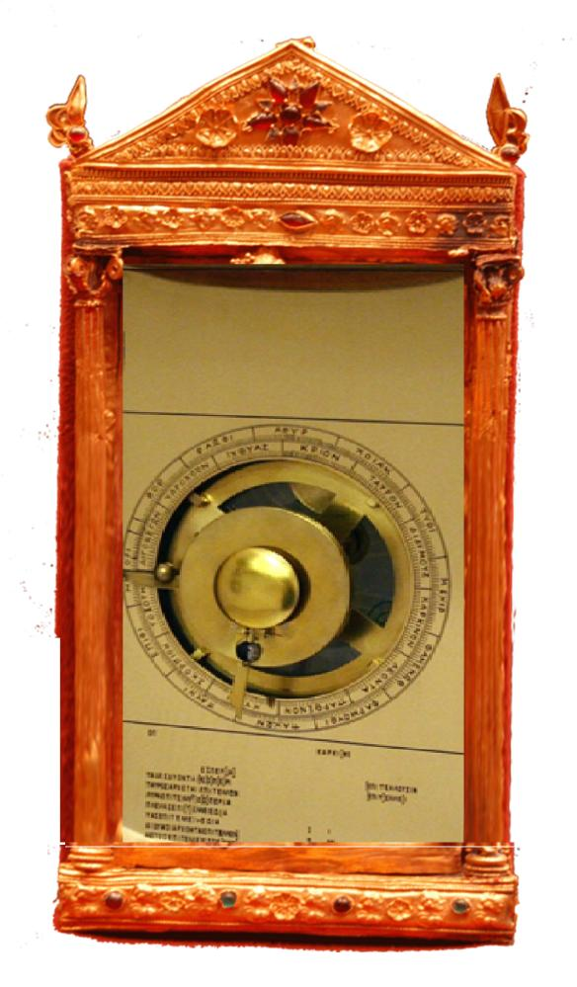
Πιθανή μορφή, σαν ρολόι Ροκοκό

Slide 67
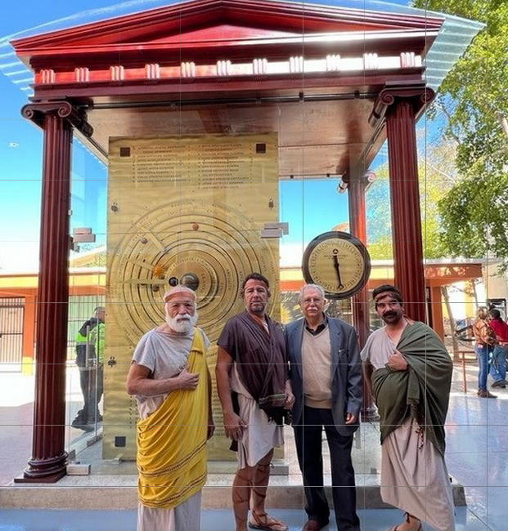
Universidad de Sonora
Relojes Olvera
National and Kapodistrian University of Athens ο μηχανισμός που φτιάξαμε με τους Μεξικάνους

Slide 68
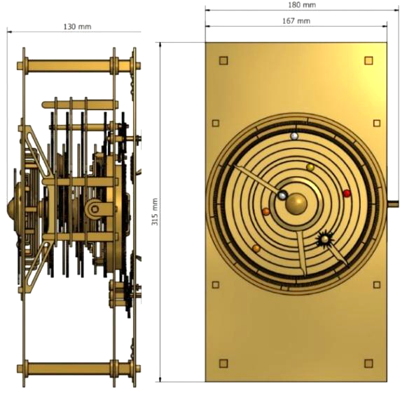

Slide 69
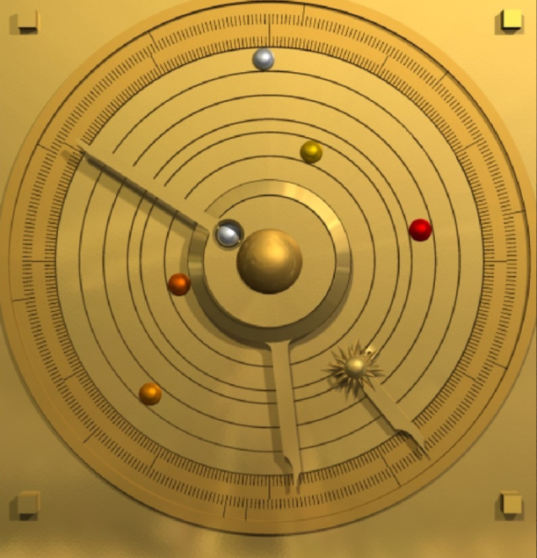

Slide 70


Slide 71
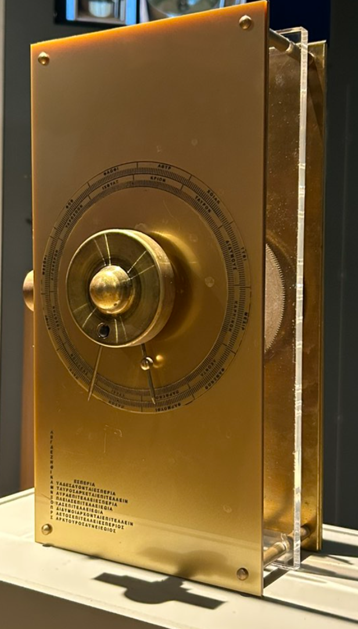

Slide 72
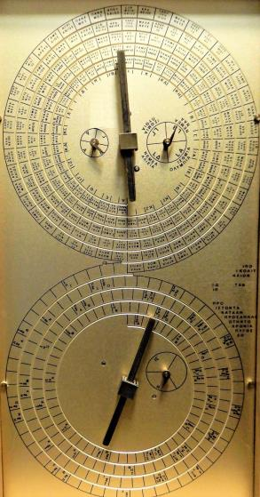

Slide 73
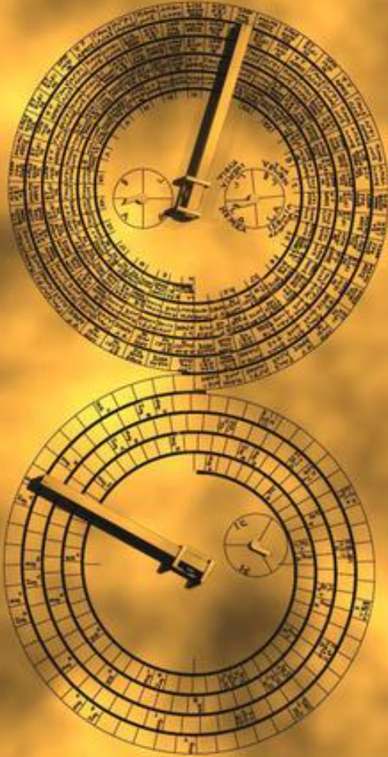

Slide 74
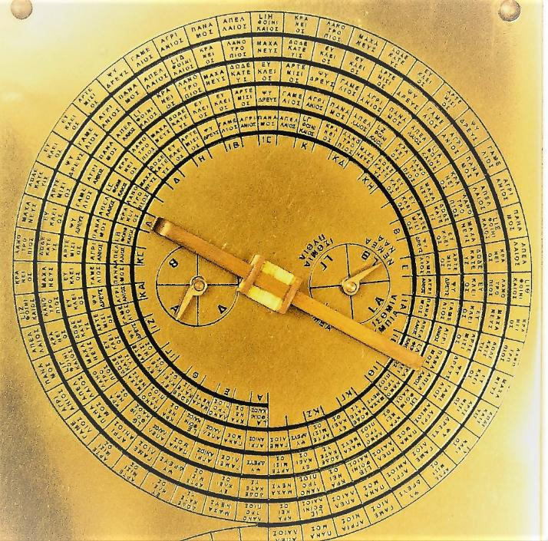
Κορινθιακό
Ημερολόγιο
Epirotic 19 year Calendar
Olympic dial 8-year calendar
76 year Callippic Calendar
Corinthian
(Doric) Lunisolar calendar
Used in
Epirus
and
Corfu
The 19-year Metonic cycle and 76-year Calippic cycle, i.e. the periodicities of Lunar phases, resonance Earth, Moon, Sun.
Κορινθιακό
(Δωρικό) ημερολόγιο
Που χρησιμοποιούσαν στην
Ήπειρο
και
Κέρκυρα

Slide 75

Olympic Games
Ολύμπια
Notes:
Από το 582 π.Χ., την άνοιξη κάθε δεύτερου έτους Ίσθμια προς τιμή του Ποσειδώνα.
Στα Ίσθμια του 336 π.Χ. οι Έλληνες επέλεξαν τον Μέγα Αλέξανδρο για να τους οδηγήσει στον πόλεμο κατά των Περσών.

Slide 76

Ολύμπια
Κάθε 4 έτη
Αλίεια κάθε έτος και
Μεγάλα Αλίεια κάθε 4 έτη
ΟΛΥΜΠΙΑ
Notes:
Από το 582 π.Χ., την άνοιξη κάθε δεύτερου έτους Ίσθμια προς τιμή του \Ποσειδώνα.
Στα Ίσθμια του 336 π.Χ. οι Έλληνες επέλεξαν τον Μέγα Αλέξανδρο για να τους οδηγήσει στον πόλεμο κατά των Περσών.

Slide 77


Έναρξη Ολυμπιακών Αγώνων
Opening of the Olympic Games

Slide 78


I need your help to persuade the authorities
to include the Mechanism in the opening
ceremony of the LA Olympics 2028!

Slide 79

ακτινογραφία

Slide 80

τομογραφία

Slide 81

τομογραφία

Slide 82

τομογραφία

Slide 83

Μορφή του μηχανισμού με τις δυο πόρτες

Slide 84


Slide 85


Slide 86

Ένα τμήμα της Α όψης του μηχανισμού με τον Ήλιο και την Σελήνη.
Μπορούμε να κάνουμε μια τέτοια κατασκευή;
Notes:
Ένα τμήμα της Α όψης του μηχανισμού με τον Ήλιο και την Σελήνη.
Μπορούμε να κάνουμε μια τέτοια κατασκευή;

Slide 87

Η Β όψη του μηχανισμού με τους δείκτες των εκλείψεων
Μπορούμε να κάνουμε μια τέτοια κατασκευή;
Notes:
Η Β όψη του μηχανισμού με τους δείκτες των εκλείψεων
Μπορούμε να κάνουμε μια τέτοια κατασκευή;

Slide 88

Η Β όψη του μηχανισμού με τους δείκτες των εκλείψεων
Μπορούμε να κάνουμε μια τέτοια κατασκευή;

Slide 89

Μορφή του δείκτη

